Slide 1

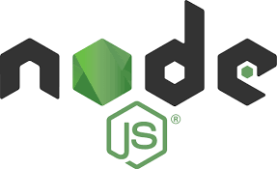

Slide 2
1 - Instalación de Node.js
Node.js es una plataforma para el desarrollo de aplicaciones en JavaScript que se ejecutan fundamentalmente en un equipo servidor (pero eventualmente podemos desarrollar aplicaciones cliente)
Presenta grandes ventajas en la implementación de aplicaciones que deben responder en tiempo real como por ejemplo los juegos multijugador.
Poco sentido tiene utilizar Node.js en sitios web mayormente estáticos. Hay muchas aplicaciones actuales donde el contenido de la página varía constantemente: Twitter, Facebook, chats, juegos multijugador etc. donde Node.js puede hacer más eficiente la aplicación que se ejecuta en el servidor.
Tiene su origen por el año 2009 y toma como base el motor de JavaScript V8 desarrollado por Google.
Cuando desarrollamos aplicaciones en la plataforma Node.js utilizamos el lenguaje JavaScript para la implementación. Disponemos de numerosos módulos que nos facilitan la implementación de servidores web, administración de archivos, protocolos de comunicaciones etc.

Slide 3
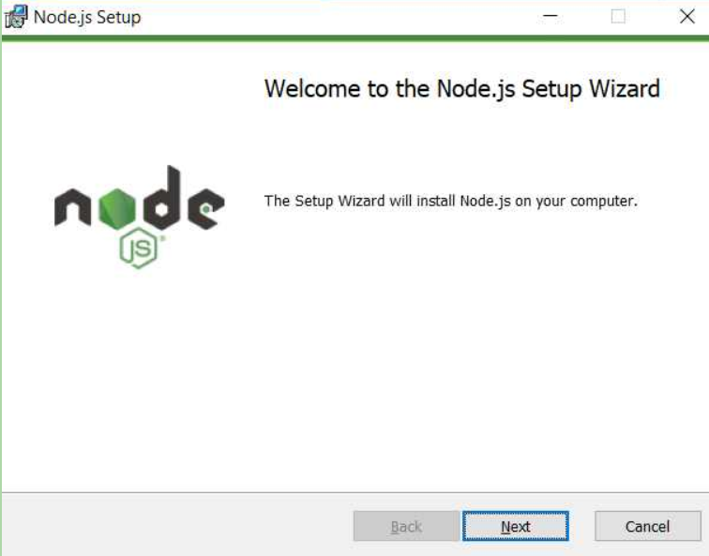
Lo primero que haremos es instalar el Node.js que lo podemos descargar de:aquí (Hay una versión recomendada y es la que instalaremos)
Procedemos a ejecutar el programa que descargamos e instalamos en nuestro equipo:
Dejamos por defecto que instale el Node.js runtime (es el corazón de Node.js)
El npm que es otro programa que nos permitirá agregar otros paquetes a nuestro entorno de desarrollo de Node.js

Slide 4
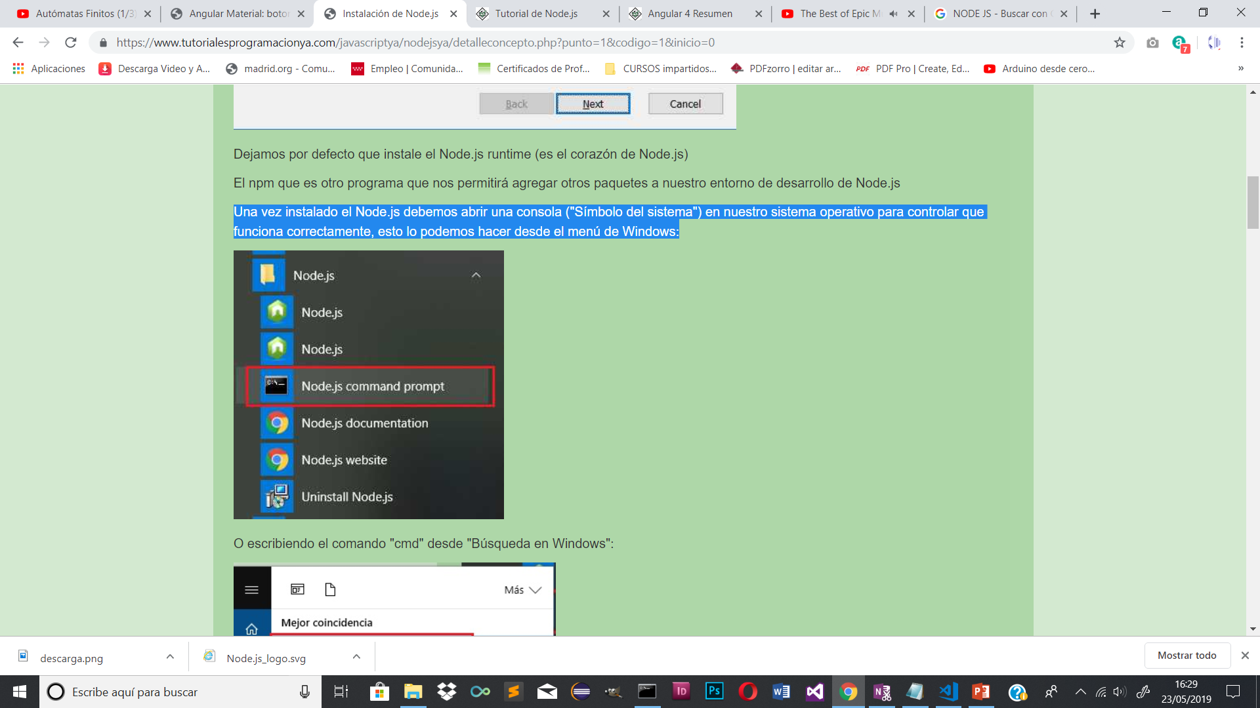
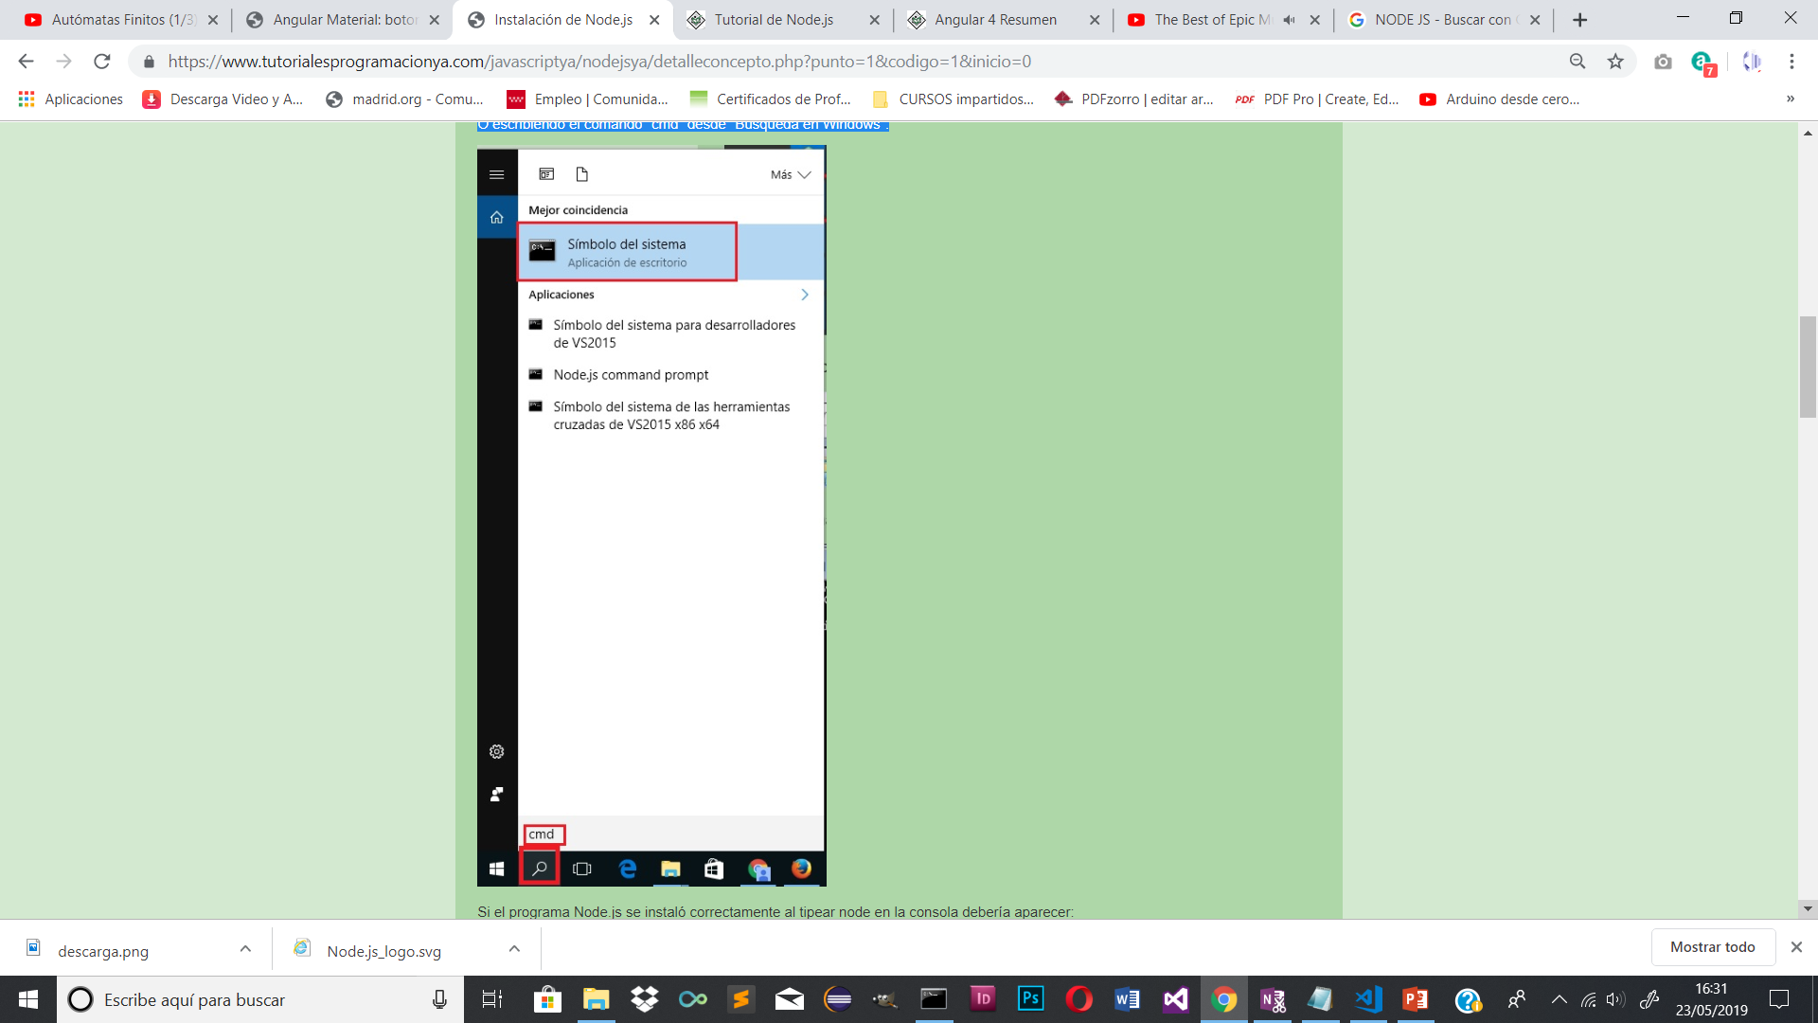
Una vez instalado el Node.js debemos abrir una consola ("Símbolo del sistema") en nuestro sistema operativo para controlar que funciona correctamente, esto lo podemos hacer desde el menú de Windows:
O escribiendo el comando "cmd" desde "Búsqueda en Windows":

Slide 5
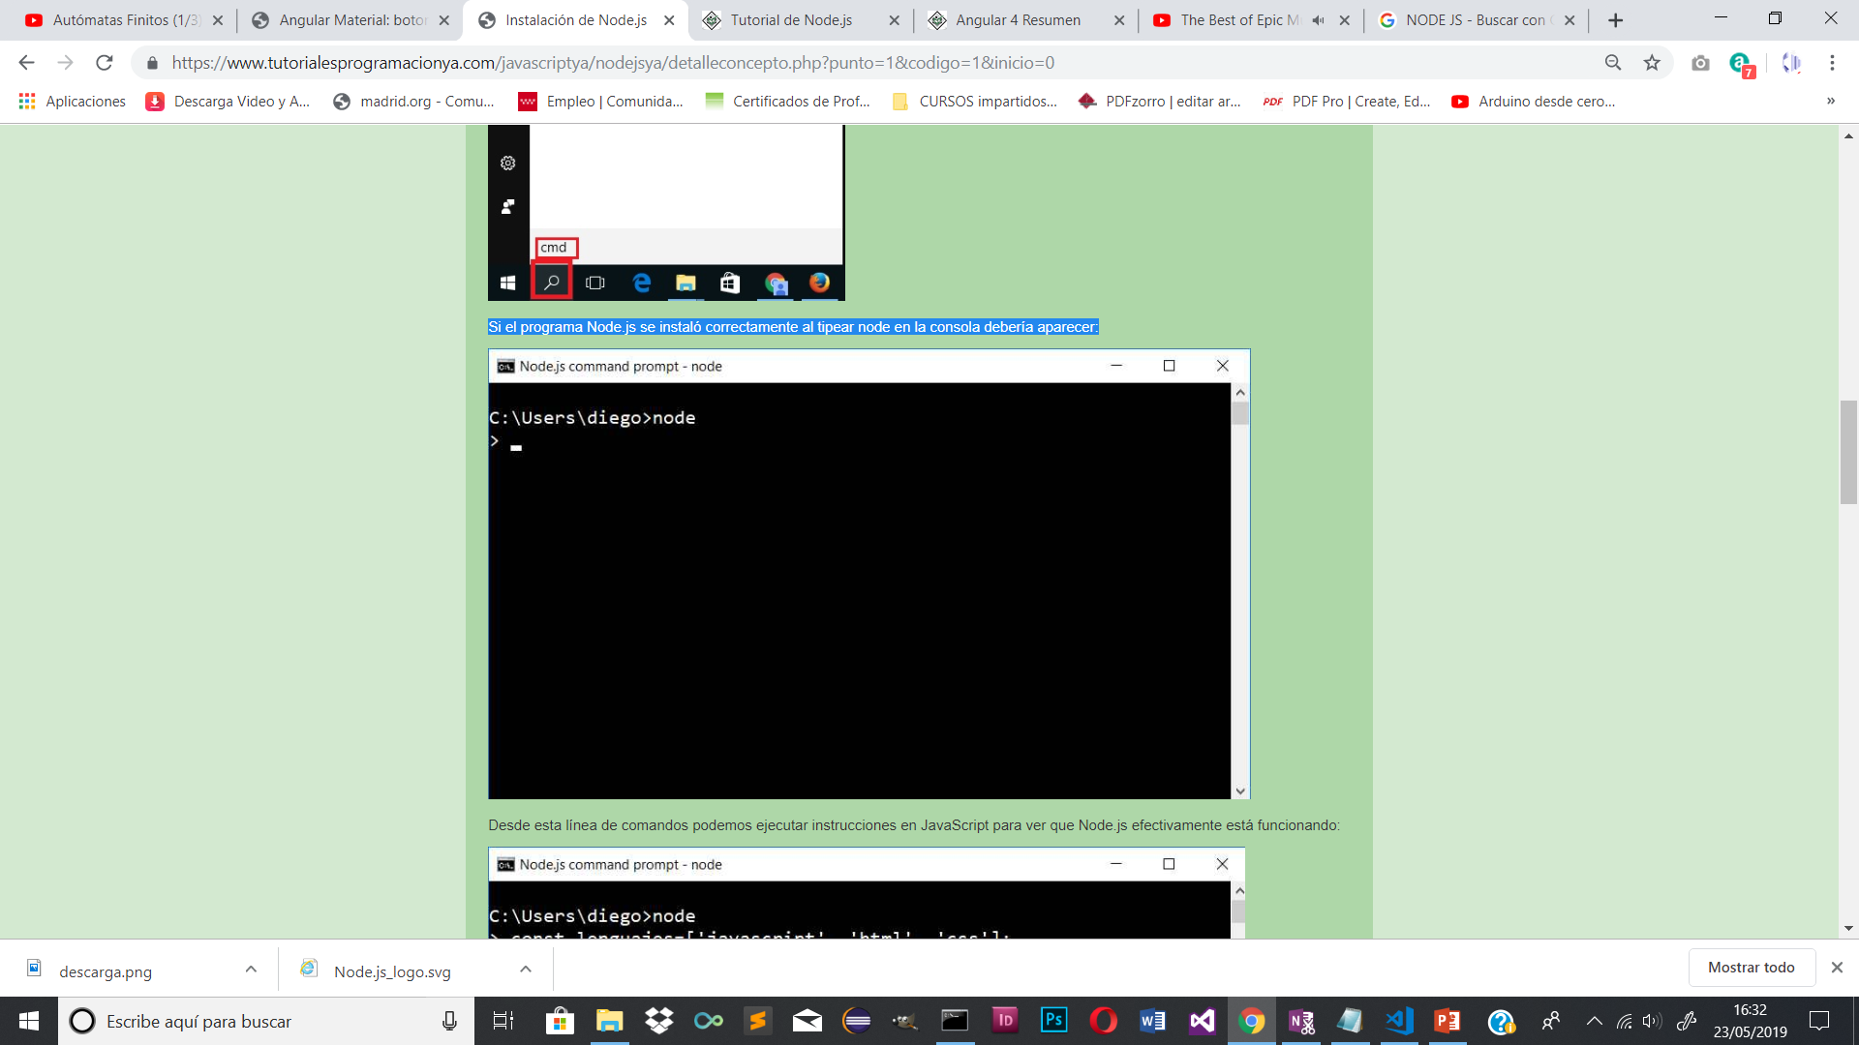
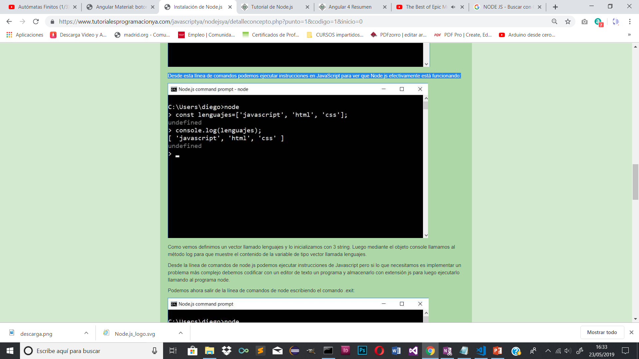
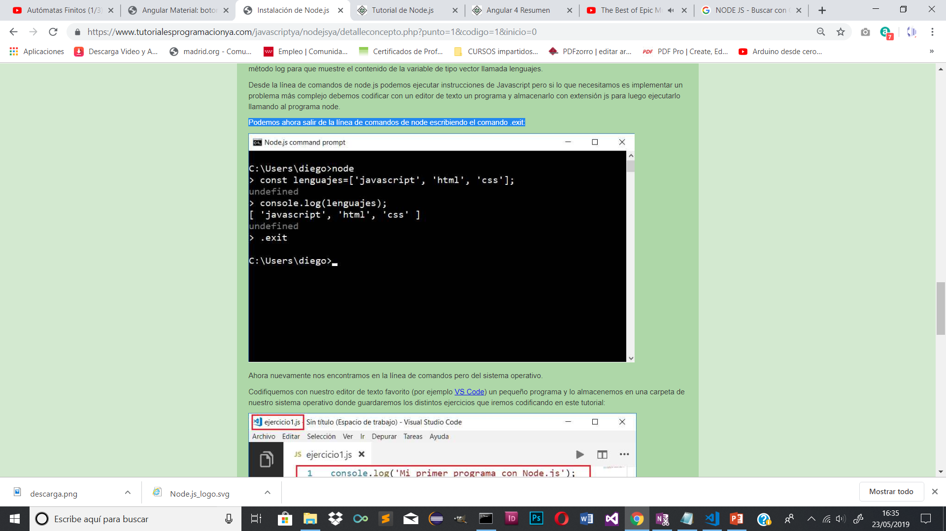
Si el programa Node.js se instaló correctamente al tipear node en la consola debería aparecer:
Desde esta línea de comandos podemos ejecutar instrucciones en JavaScript para ver que Node.js efectivamente está funcionando:
Como vemos definimos un vector llamado lenguajes y lo inicializamos con 3 string. Luego mediante el objeto console llamamos al método log para que muestre el contenido de la variable de tipo vector llamada lenguajes.
Desde la línea de comandos de node.js podemos ejecutar instrucciones de Javascript pero si lo que necesitamos es implementar un problema más complejo debemos codificar con un editor de texto un programa y almacenarlo con extensión js para luego ejecutarlo llamando al programa node.
Podemos ahora salir de la línea de comandos de node escribiendo el comando .exit:
Ahora nuevamente nos encontramos en la línea de comandos pero del sistema operativo.

Slide 6
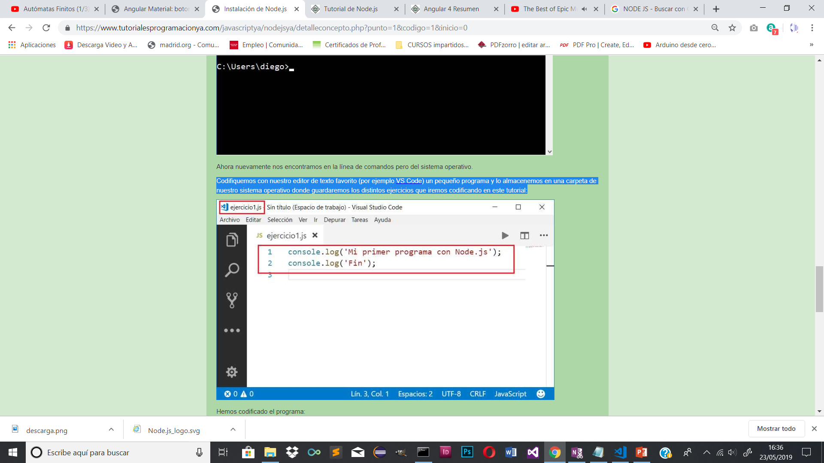
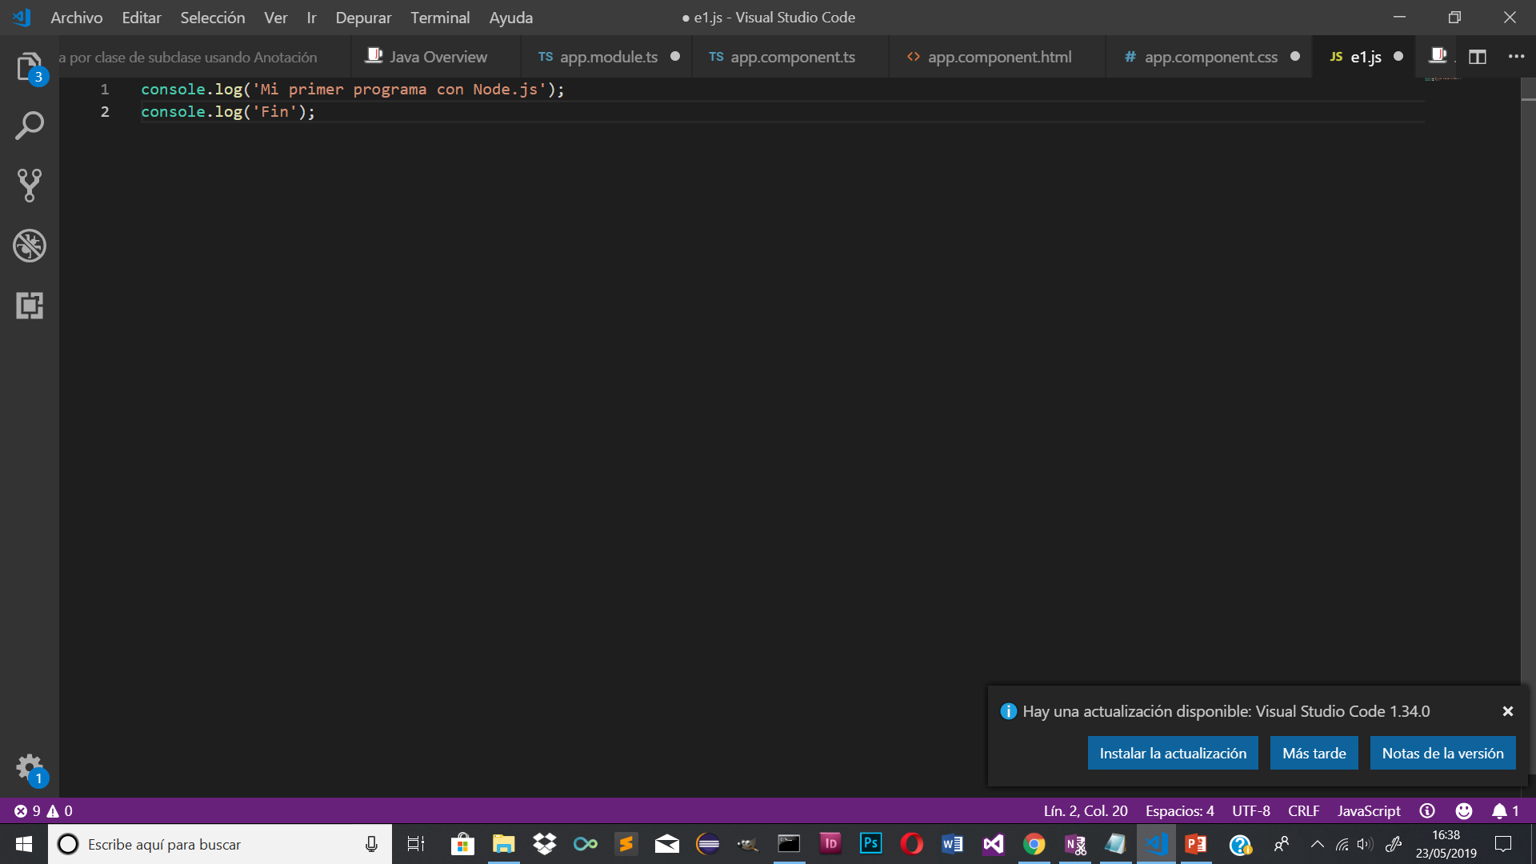
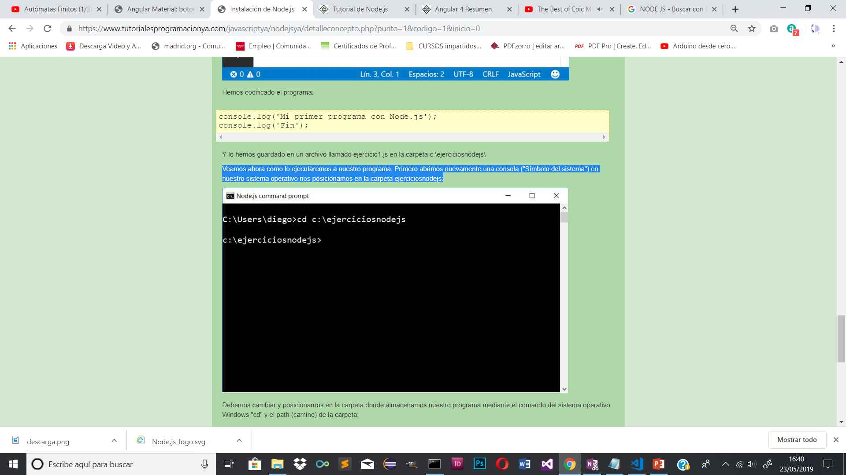
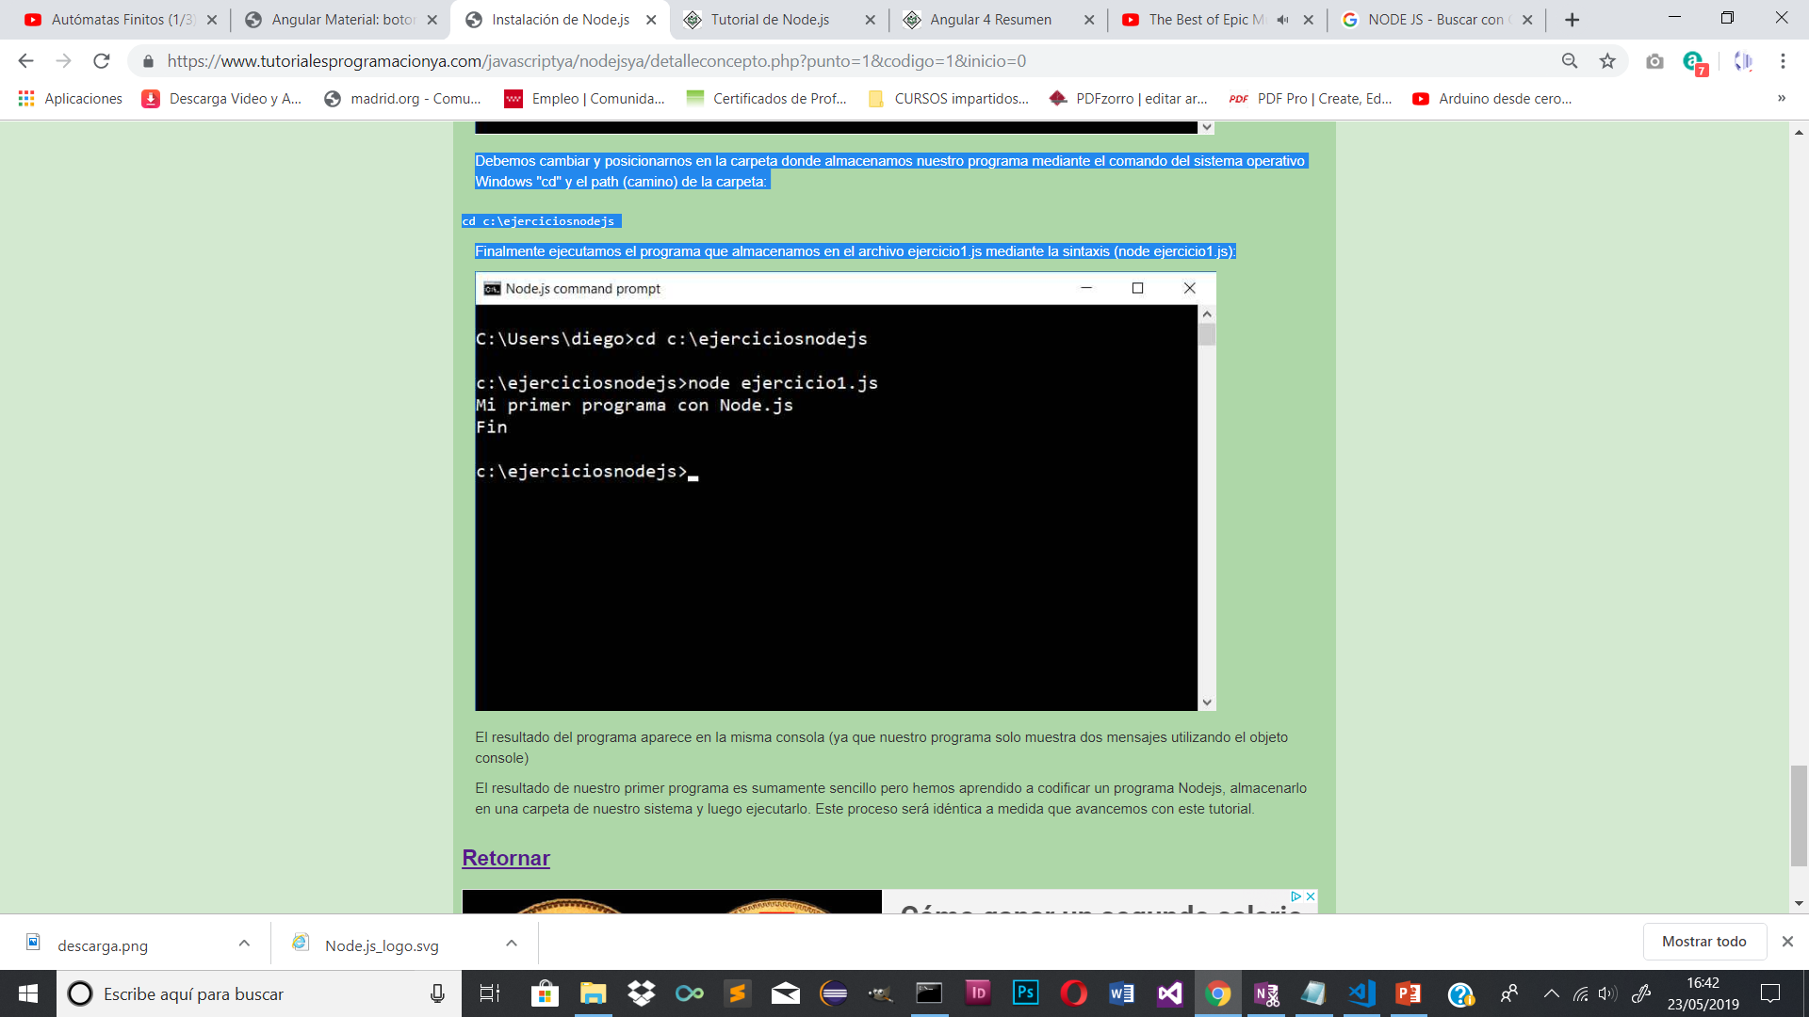
Codifiquemos con nuestro editor de texto favorito (por ejemplo VS Code) un pequeño programa y lo almacenemos en una carpeta de nuestro sistema operativo donde guardaremos los distintos ejercicios que iremos codificando en este tutorial:
Hemos codificado el programa:
Y lo hemos guardado en un archivo llamado ejercicio1.js en la carpeta c:\ejerciciosnodejs\
Veamos ahora como lo ejecutaremos a nuestro programa. Primero abrimos nuevamente una consola ("Símbolo del sistema") en nuestro sistema operativo nos posicionamos en la carpeta ejerciciosnodejs:
Debemos cambiar y posicionarnos en la carpeta donde almacenamos nuestro programa mediante el comando del sistema operativo Windows "cd" y el path (camino) de la carpeta:
cd c:\ejerciciosnodejs
Finalmente ejecutamos el programa que almacenamos en el archivo ejercicio1.js mediante la sintaxis (node ejercicio1.js):

Slide 7
2 - Módulos en Node.js
La primera gran diferencia en el JavaScript que se utiliza en Node.js es el concepto de módulo. Sabemos que cuando nuestra aplicación comienza a crecer un único archivo es imposible de manejar todas las funcionalidades, lo mismo ocurre con librerías desarrolladas por otros programadores.
Un módulo contiene funciones, objetos, variables donde indicamos cuales serán exportados para ser utilizados por otros programas.

Slide 8
Módulo de un único archivo
Vamos a crear un programa muy sencillo que nos permita sumar, restar y dividir números y mostrarlos por la consola. Las funcionalidades las dispondremos en un módulo de archivo y veremos como la consumimos en nuestro programa principal.
Primero creemos nuestro módulo llamado matematica.js con el siguiente código:
Codifiquemos ahora nuestra aplicación principal que la llamaremos ejercicio2.js y también la guardamos en la misma carpeta donde tenemos el archivo matematica.js:
matematica.js
En este archivo podemos definir variables, funciones, objetos etc. y los que necesitamos que sean accedidos desde otro archivo los exportamos agregándolos al objeto exports:
El JavaScript que se ejecuta en un navegador web actualmente no puede hacer referencia a otro archivo, en Node.js esto se hace llamando a la función require e indicando el path donde se encuentra en este caso el archivo matematica.js (no es necesario indicar la extensión):
Aquello que no necesitemos llamarlo desde otra archivo como en este ejemplo pasa con la función mostrarErrorDivision simplemente no la agregamos al objeto exports.

Slide 9
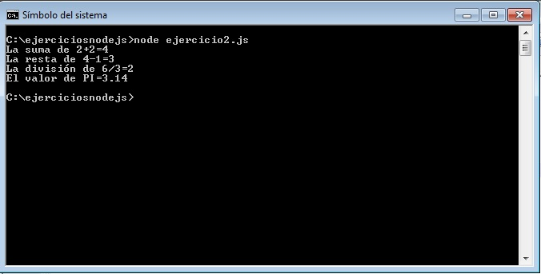
Luego la constante mat tiene acceso a todas las variables, funciones y objetos exportados.
Llamamos luego a las funciones y accedemos a las variables mediante la constante mat:
En nuestra consola al ejecutar nuestro programa ejercicio2.js tenemos como resultado:

Slide 10
3 - Consumir módulo del núcleo de Node.js
Hemos visto que para utilizar la funcionalidad de un módulo en Node.js debemos llamar a la función require pasando entre comillas el nombre del módulo.
La plataforma Node.js incorpora una serie de módulos de uso muy común en los programas que los incorpora el núcleo de Node.js y que se encuentran codificados en C++ para mayor eficiencia.
Para utilizar los módulos del núcleo también utilizamos la función require indicando el nombre del módulo.
Algunos de los módulos del núcleo de Node.js son: os, fs, http, url, net, path, process, dns etc..

Slide 11
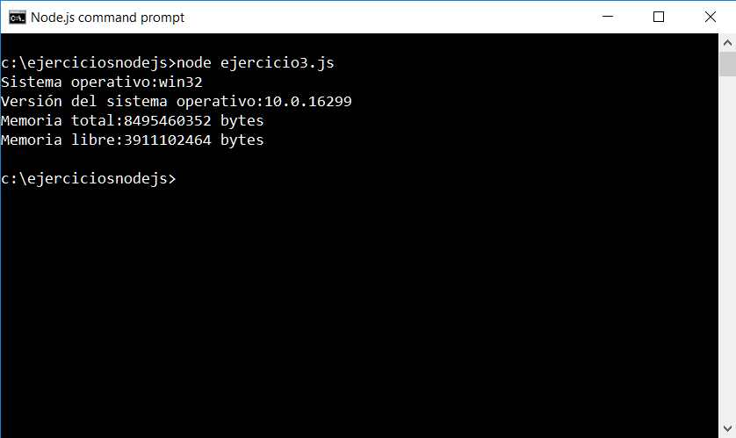
Problema
Emplear el módulo "os" que provee información básica del sistema donde se ejecuta la plataforma del Node.js.
Para hacer uso de un módulo del núcleo de Node.js solo hacemos referencia a su nombre:
El el sitio nodejs.org podemos consultar la documentación de cada uno de los módulos del núcleo:consulta del módulo 'os'

Slide 12
Ejercicios
Confeccionar un programa que requiera el módulo 'os' para recuperar el espacio libre de memoria. Mostrar inicialmente el epacio libre mediante el método freemem()
Luego crear un vector y mediante el método push almacenar 1000000 de enteros. Mostrar luego de la creación y carga del vector la cantidad de espacio libre.
Llamar al archivo ejercicio4.js
Resultado
1

Slide 13
4 - Módulo para administrar el sistema de archivos: fs
Ya sabemos como crear un módulo mínimo, como consumirlo a dicho módulo y también como consumir módulos que vienen por defecto en Node.js.
Ahora veremos un segundo módulo que viene implementado en Node.js por defecto y nos permite acceder al sistema de archivos para poder leer sus contenidos y crear otros archivos o carpetas.
Tenemos que poner mucho cuidado en entender el concepto de programación asincrónica que propone la plataforma de Node.js
La programación asincrónica busca no detener la ejecución del programa en forma completa por actividades que requieren mucho tiempo (una analogía es imaginar que nuestro entorno Node.js es un "mozo de restaurante" que va a una mesa y toma el pedido y lo envía a la cocina, la eleboración del pedido toma su tiempo pero el mozo no se queda congelado hasta que la cocina le avisa que el pedido está preparado sino que sigue tomando pedidos en otras mesas)
El módulo de administración de archivos "fs" implementa la programación asincrónica para procesar su creación, lectura, modificación, borrado etc.

Slide 14
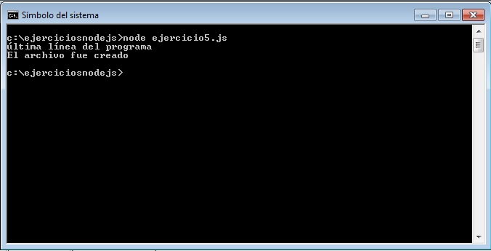
Creación de un archivo de texto.
Creemos un archivo llamado ejercicio5.js:

Slide 15
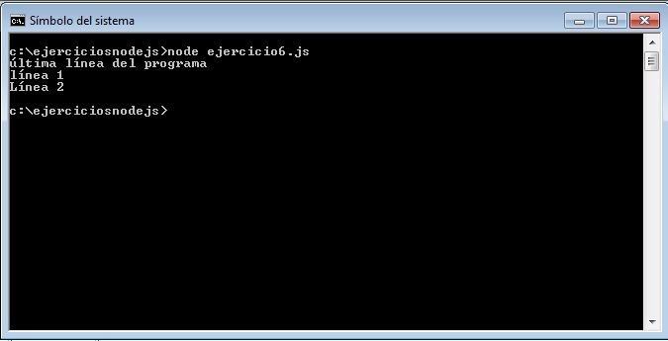
Lectura de un archivo de texto.
Creemos un archivo llamado ejercicio6.js:

Slide 16
Otra forma de definir la función que se dispara luego de leer o escribir un archivo.
Ejemplo 1
Ejemplo 2
El módulo 'fs' tiene muchas funciones más además de crear y leer un archivo como hemos visto como pueden ser borrar, renombrar, crear directorios, borrar directorios, retornar información de archivos etc. para consultar estas funciones podemos visitar el api de Node.js

Slide 17
5 - Módulo http
Un módulo fundamental para implementar aplicaciones en un servidor web es el 'http'.
'http' es un módulo del core de Node.js e implementado en C para una mayor eficiencia en las conexiones web.
Protocolo HTTP
Lo primero que haremos es repasar el funcionamiento de este protocolo tan importante en Internet. HTTP (HyperText Transfer Procolol) o (Protocolo de transferencia de hipertexto) permite la transferencia de datos entre un servidor web y normalmente un navegador.
Cuando accedemos a un sitio web desde un navegador escribimos entre otras cosas:
http (indica el protocolo que utilizamos para conectarnos con un servidor web)
host (es el nombre del dominio por ej. google.com.ar)
puerto (es un número que generalmente no lo disponemos ya que por defecto el protocolo http utiliza el nro 80, salvo que nuestro servidor escuche peticiones en otro puerto que ya en este caso si debemos indicarlo)
[/ruta y archivo] (indica donde se encuentra el archivo en el servidor)
?parámetros (datos que se pueden enviar desde el cliente para una mayor identificación del recurso que solicitamos)
Desde el navegador parte el pedido y el servidor tiene por objetivo responder a esa petición.

Slide 18
Servidor web con Node.js
Cuando trabajamos con la plataforma Node.js debemos codificar nosotros el servidor web (muy distinto a como se trabaja con PHP, Asp.Net, JSP etc. donde disponemos en forma paralela un servidor web como puede ser el Apache o IIS)
Veremos inicialmente la implementación de un servidor web utilizando solo el módulo 'http' pero más adelante incorpararemos otros módulos que nos facilitan el desarrollo de sitios web complejos (de todos modos siempre utilizando y extendiendo las funcionalidades del módulo 'http')

Slide 19
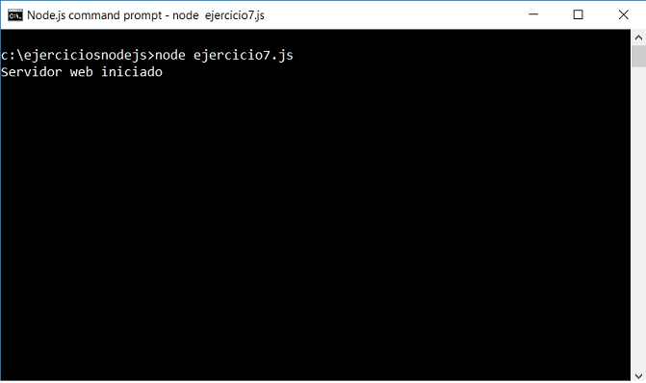
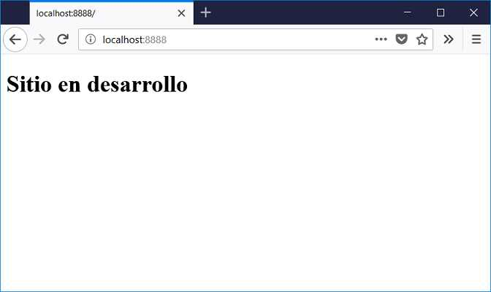
Problema
Implementar un servidor web con Node.js que retorne HTML con un mensaje indicando que el sitio esta en desarrollo. No importa que archivo pidamos del servidor retornar siempre el mismo HTML.
Creamos el archivo ejercicio7.js y lo guardamos en la carpeta donde estamos haciendo nuestros prácticos para poder probarlo:
Para probarlo primero ejecutamos el programa ejercicio7.js:
Como vemos luego de ejecutarlo el programa muestra el mensaje 'Servidor web iniciado' y no finaliza, esto debido a que esta esperando peticiones en el puerto 8888.
Podemos abrir nuesto navegador y accedir al servidor local (localhost) en el puerto 8888 y ver que ahora tenemos como resultado:

Slide 20
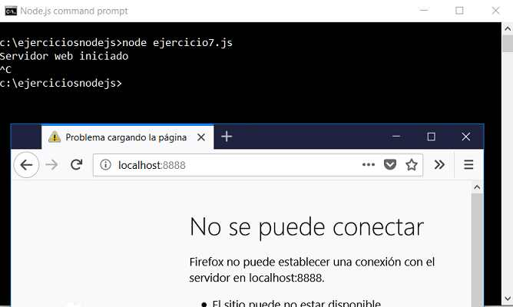
Si detenemos el servidor que creamos desde la consola (Presionamos las teclas Ctrl C que aborta el programa) y solicitamos nuevamente datos al servidor podremos ver que ahora el servidor no responde:
Es importante entonces tener en cuenta que el programa Node.js este ejecutándose para poder pedirle recursos. Otra cosa muy importante es que cada vez que hagamos combios en el código fuente de nuestra aplicación en JavaScript debemos detener y volver a lanzar el programa para que tenga en cuenta las modificaciones.

Slide 21
6 - Modulo http:datos que envía el navegador.
Hemos visto que en Node.js debemos crear en nuestra aplicación un servidor web y mediante una función asincrónica capturar las peticiones que envie el navegador.
Recordemos el programa del concepto anterior: ejercicio7.js
Cada vez que sucede una petición de recurso (puede ser una página, una imagen, un archivo de sonido etc.) se ejecuta la función anónima que le pasamos a createServer.
No vimos ni hablamos nada del primer parámetro de la función: el cual lo llamamos "pedido"
Este objeto tiene muchos datos que llegan al servidor. Analizaremos la propiedad url de este objeto.
Se trata de un string con la ubicación exacta del recurso que pide el navegador al servidor, por ejemplo:
Estamos solicitando al servidor localhost el archvio pagina1.html que se encuentra en la carpeta 'carpeta1' del servidor y tiene dos parámetros.

Slide 22
Veamos como podemos recuperar estos datos en la función anónima que debe responder la petición.
Codifiquemos el archivo ejercicio8.js:
Requerimos otro módulo llamado 'url' (este módulo nos facilita el análisis de las distintas partes de una url) además del módulo 'http' que ya conocemos:
En la función anónima llamamos al método parse del objeto 'url' y le pasamos como parámetro la propiedad url del objeto pedido que llega a la función:
Esta actividad lo que hace es parsear (procesar el string que contiene pedido.url) y descomponernos las distintas partes de una url en un objeto literal para facilitar analizar su contenido.

Slide 23
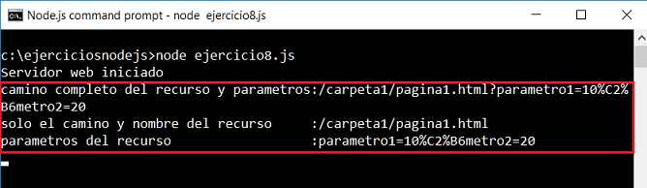
Ejecutemos este programa (ejercicio8.js) y dispongamos desde el navegador la url:
Luego de solicitar la página desde el navegador (recordar que no hace falta que existe la carpeta 'carpeta1' ni el archivo 'pagina1.html) veamos que nos muestra la consola:
El objeto literal objetourl tiene tres propiedades fundamentales para recuperar los datos en forma parcial y agrupada de la petición HTTP que hizo el navegador:

Slide 24
7 - Servidor web con Node.js que sirve páginas estáticas HTML
En este concepto nos concentraremos en como dada una petición de una página HTML proceder a verificar si existe dicha página, leerla y retornarla al navegador que la solicitó.
Vamos a crear un subdirectorio llamado 'static' (puede tener cualquier nombre) en la carpeta donde crearemos nuestra aplicación Node.js y almacenaremos tres páginas HTML: index.html, pagina1.html y pagina2.html
El contenido de estos tres archivos será:
Index.html
pagina1.html
Pagina2.html
Tener bien en cuenta de grabar estos tres archivos HTML en una subcarpeta llamada static.

Slide 25
Ahora creemos nuestro programa en Node.js que se encargará de responder a peticiones de páginas HTML.
Creemos el archivo:
Server.js

Slide 26
8 - Servidor web de archivos estáticos html, css, jpg, mp3, mp4, ico etc.
Un sitio web como sabemos está constituido entre otro por archivos html, js, css, jpg, gif, mp3, mp4, ico etc.
Siempre que devolvemos un recurso a un cliente (normalmente el navegador) en la cabecera de respuesta indicamos el tipo de recurso devuelto:
Debemos inicializar el valor 'Content-Type' con el tipo de recurso a devolver, como en el concepto anterior solo devolvíamos archivos html nos bastaba con indicar siempre el valor: 'text/html'

Slide 27
Protocolo MIME
Los MIME Types son la manera estándar de mandar contenido a través de internet. Especifican a cada archivo con su tipo de contenido.
Según el tipo de archivo que retornamos indicamos un valor distinto a Content-Type. Ejemplos de valores:
Un listado bastante completo de tipos MIME lo podemos ver en este sitio.

Slide 28
Problema
Server.js
Confeccionaremos un sitio que contenga una serie de archivos html, css, jpg, mp3, mp4 e ico.
Crearemos un directorio llamado ejercicio10 y dentro de este otro directorio interno llamado static donde dispondremos todos los archivos html,css, jpg, mp3, mp4 e ico.
En el directorio ejercicio10 tipearemos nuestra aplicacion Node.js que tiene por objetivo servir las páginas HTML y otros recursos que pidan los navegadores web.
La aplicación Node.js la llamamos ejercicio10.js

Slide 29
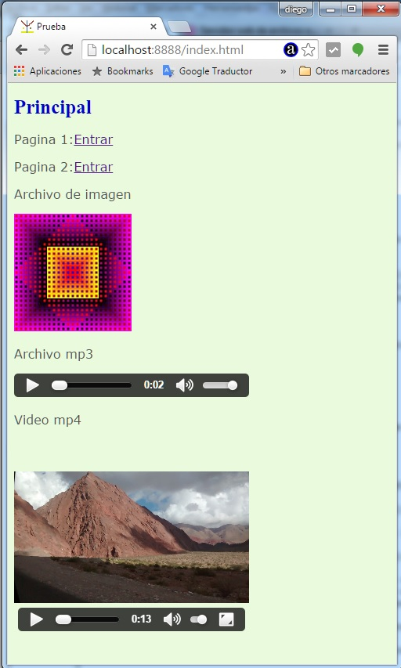
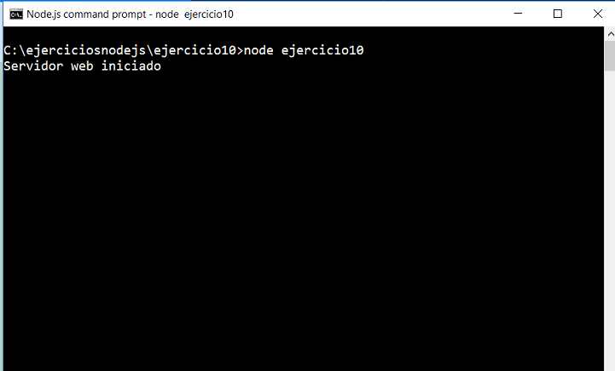
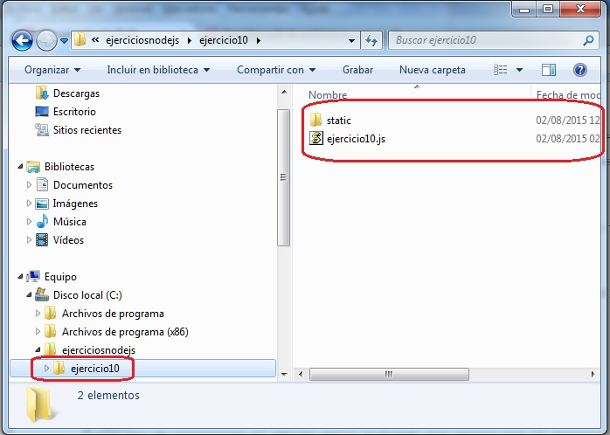
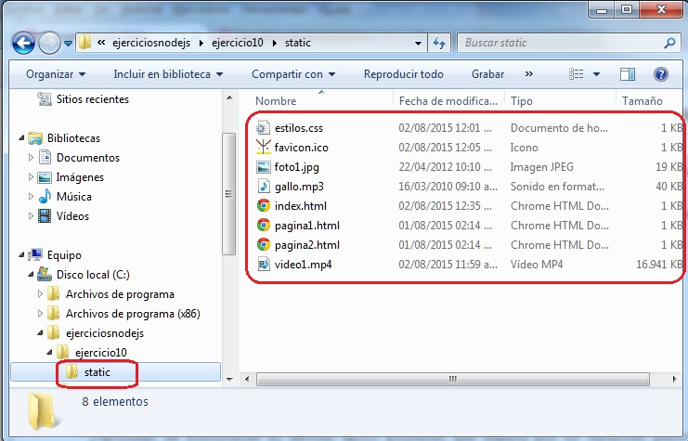
iniciar la aplicación desde la consola:
Resultado
cursos:
La organización de los archivos en el disco duro es:
Como vemos en la carpeta ejercicio10 se ubica la aplicación Node.js y la carpeta static con todos los recursos:

Slide 30
9 - Servidor web de archivos y creación de una cache.
La mecánica que empleamos es que en cada solicitud del cliente (navegador) analizamos primero si dicho recurso se encuentra en el servidor y en caso afirmativo procedemos a leerlo mediante las funciones que provee el módulo 'fs'. Finalmente lo retornamos al navegador que solicito el recurso indicando del tipo de archivo que se trata para que el navegador pueda proceder a mostrarlo si es una imagen, renderizar si es un HTML etc.
Vamos a hacer una modificación al programa que hemos planteado hasta el momento para reducir drásticamente los tiempos requeridos de acceso al disco duro del servidor donde se almacenan los archivos. Tengamos en cuenta que el acceso a disco por operaciones de I/O son muy costosas en tiempo.
Lo que vamos a implementar es un sistema de cache en el servidor para almacenar el contenido de los archivos estáticos (es decir aquellos que no cambian) y tenerlos almacenados en la memoria RAM.

Slide 31
Problema
Desarrollar un sitio en Node.js que permita servir archivos estáticos y haga más eficiente su trabajo implementando un sistema de cache de los archivos del servidor.
Crearemos una nueva carpeta para este proyecto con el nombre de ejercicio11 y en la misma crearemos una subcarpeta llamada static que contendrá todos los archivos html, css, jpg, mp3, mp4 etc.
En la carpeta ejercicio11 procederemos a codificar el programa en Node.js que arranca un servidor web de páginas estáticas y almacena las páginas pedidas en una cache para no tener que leerlas nuevamente del disco.

Slide 32
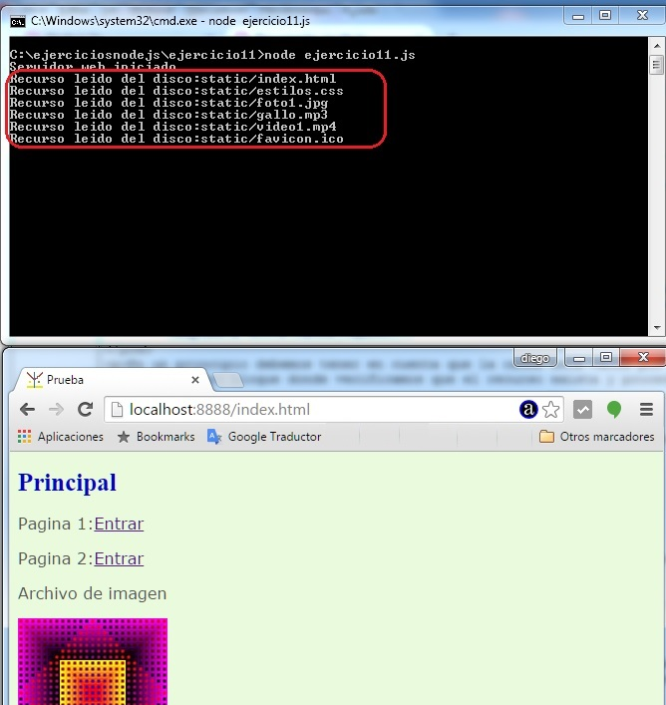
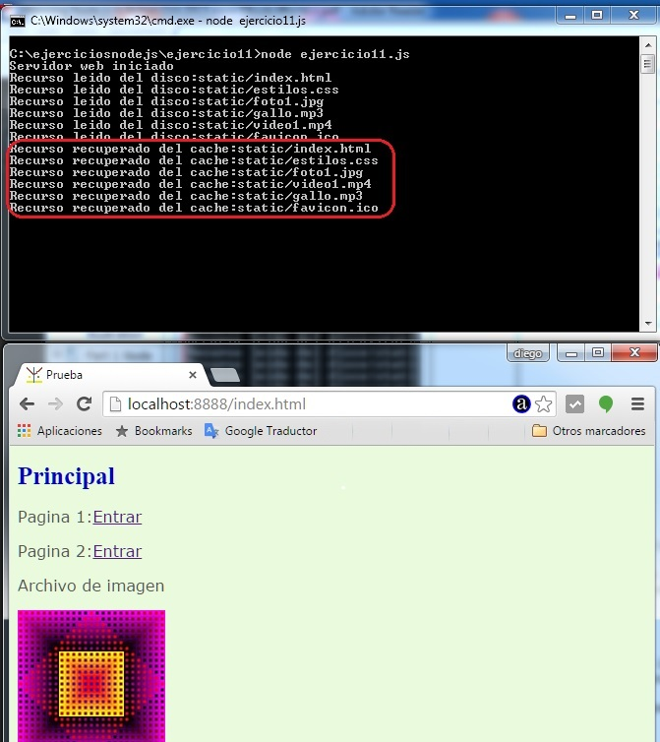
onsola:
onsola:
Procedamos a iniciar nuestro servidor desde la consola y solicitemos la página index.html, veamos que mensaje aparece en la consola:
Como podemos observar los seis archivos han sido leedios del disco.
Refresquemos la página para solicitar nuevamente los recursos y tenemos como salida en la consola:

Slide 33
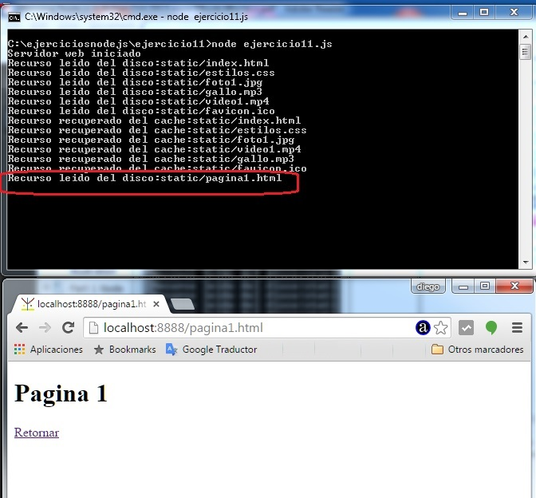
Ahora vemos que los recursos se recuperan de la cache. Por último presionemos el enlace a la página 1:

Slide 34
10 - Recuperar datos de un formulario HTML mediante Node.js (POST)
Hasta este momento hemos visto como podemos implementar un servidor de un sitio web que responde a peticiones de páginas y recursos estáticos que se encuentran en dicho servidor.
Ahora veremos como podemos hacer un programa en Node.js que pueda procesar los datos de un formulario HTML.

Slide 35
Implementar un formulario HTML que solicite ingresar el nombre de usuario y su clave. Cuando se presione el botón submit proceder a recuperar los datos del formulario y generar una página HTML dinámica que muestre los dos valores ingresados por el usuario.
Problema
Crearemos un directorio ejercicio12 y en el mismo crearemos un archivo llamado ejercicio12.js y un subdirectorio llamado 'public'.
El contenido del archivo HTML que muestra el formulario de login es (almacenar este archivo en la subcarpeta 'public'):

Slide 36
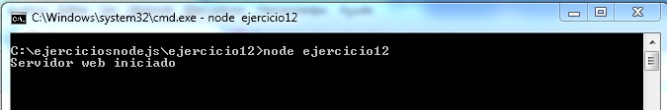
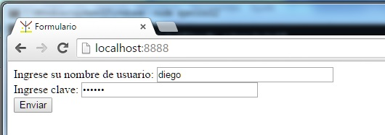
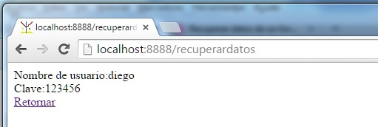
Nuestro programa en Node.js que se encargará de servir las páginas y recuperar los datos del formulario es:
Primero arrancamos el servidor:
Pedimos desde el navegador la página index.html (si no la indicamos ya codificamos que devuelva por defecto dicha página):
Finalmente cuando presionamos el botón 'Enviar' el navegador recibe la página generada en forma dinámica en el servidor:

Slide 37
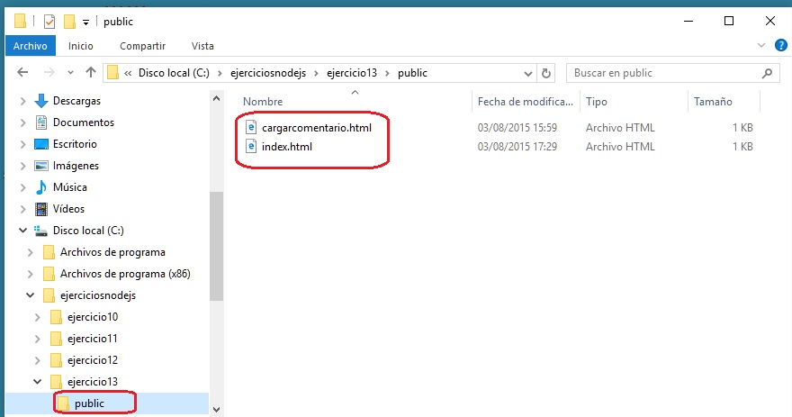
11 - Implementación de un libro de visitas mediante un archivo de texto
Implementar un sitio web que permita mediante un formulario HTML ingresar el nombre y comentarios del visitante del sitio. Por otro lado imprimir todos los comentarios que dejan los visitantes del sitio. Almacenar los comentarios de los visitantes en un archivo de texto.
Problema
Crear una carpeta llamada ejercicio13 y en su interior crearemos el archivo ejercicio13.js (con el programa en Node.js propiamente dicho) y una carpeta llamada public. En la carpeta public crear dos archivos html con un menú y un formulario.

Slide 38
El contenido del archivo:
Server.js
Index.html
cargarcomentario.html

Slide 39
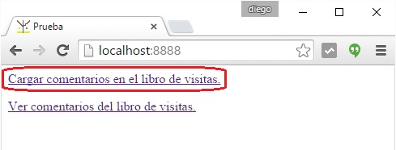
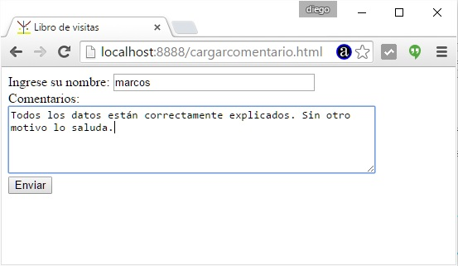
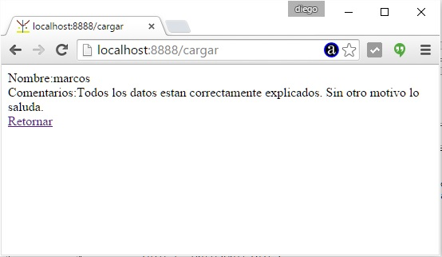
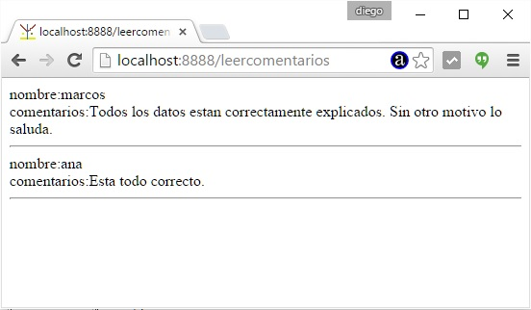
Luego en el navegador seleccionamos la primer opción:
Cargamos algunos datos en el formulario HTML (recordemos que es un archivo HTML estático):
Finalmente cuando se suben los datos al servidor quedan registrados en el archivo de texto (que es lo nuevo que estamos viendo en este concepto) y se devuelve al navegador los datos ingresados:
El resultado en pantalla cuando pedimos dicho recurso desde el navegador es:

Slide 40
12 - Recuperar datos de los parámetros de una url (GET)
Veamos ahora como recuperar datos que llegan normalmente como parámetros en una url.
Si tenemos la siguiente url:
Decimos en este caso que tenemos dos parámetros con sus respectivos valores:
El parámetro 'articulo' tiene el valor 'serrucho' y el parámetro 'cantidad' tiene el valor '3'.

Slide 41
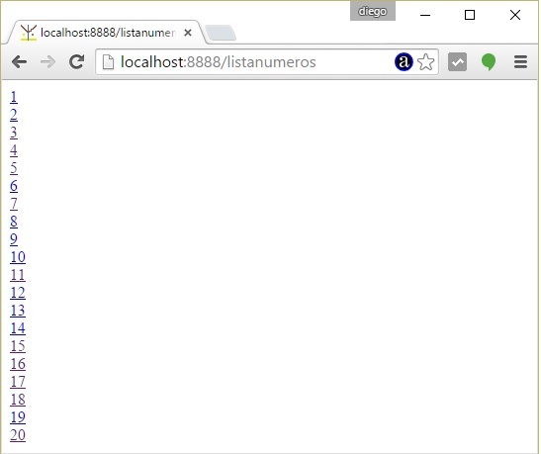
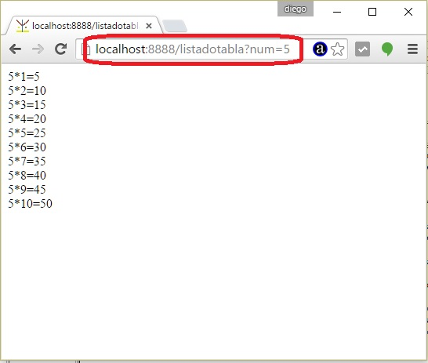
Problema
Desarrollar un sitio que muestre una lista de valores del 1 al 20 como hipervínculos. Cuando se presione alguno de dichos hipervínculos mostrar la tabla de multiplicar del valor seleccionado. Pasar como parámetro el valor del número seleccionado.
En el navegador debe mostrarse algo similar a estas dos páginas:
Y cuando se selecciona un número generamos una página dinámica con la tabla de multiplicar:

Slide 42
Index.html
Server.js

Slide 43
13 - npm (node package manager)
Es una herramienta que ya instala Node.js y la podemos utilizar desde la línea de comandos. Nos permite reusar código de otros desarrolladores y también nos permite compartir nuestro código.
Node.js viene por defecto con un conjunto limitado de módulos de uso general.
Nosotros podemos implementar toda la lógica para un determinado problema o buscar si otro desarrollador ya se le presentó dicho problema y compartió el código.
El sitio web npmjs es el repositorio oficial donde podemos compartir nuestros módulos y paquetes, y beneficiarnos de los módulos y paquetes que desarrollaron otros programadores.
Para darnos una idea de la cantidad de desarrolladores que están utilizando esta tecnología podemos decir que en 2015 había 172000 paquetes publicados en el sitio y ahora en 2018 hay más de 475000.
Existen paquetes con muy diferentes objetivos como por ejemplos frameworks para sitios web (uno de esos llamado express), para acceder a una base de datos mysql o la base de datos mongoDB etc.

Slide 44
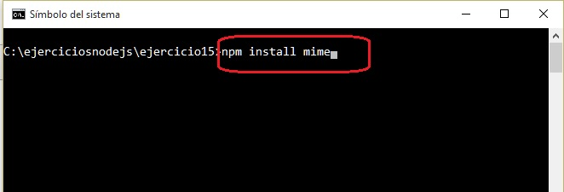
Problema
Desarrollar nuevamente el sitio web que sirve páginas estáticas. Resolver el formato de archivo que retorna el servidor utilizando el paquete 'mime'.
Creemos una carpeta llamada ejercicio15 y en su interior dispongamos todo el contenido del ejercicio10 (solamente cambiemos el nombre del archivo *.js ejercicio10.js por ejercicio15.js)
Veamos primero como agregamos un paquete a nuestro proyecto. Nos ubiquemos en la carpeta ejercicio15 desde la linea de comando y tipeamos:

Slide 45
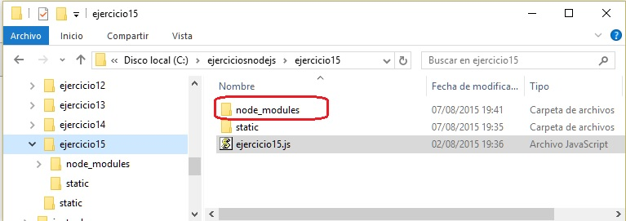
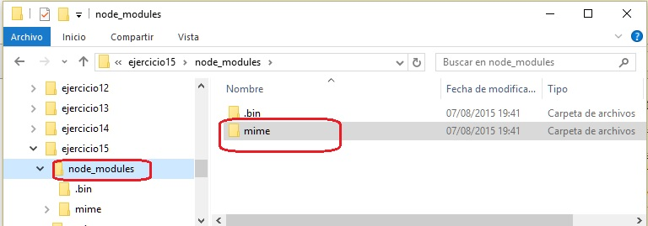
Una vez que ejecutamos el programa npm indicando que se va a instalar el paquete 'mime' veremos que en nuestro directorio del proyecto se crea una carpeta llamada 'node_modules' (si instalamos un segundo paquete siempre se insertaran en dicha carpeta) y en dicha carpeta encontraremos el paquete 'mime' (con todo su código fuente):
En la carpeta node_modules tenemos la subcarpeta mime (y en dicha carpeta todo el código fuente de este paquete):

Slide 46
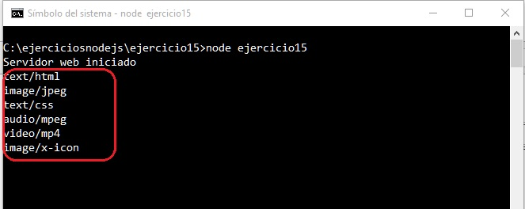
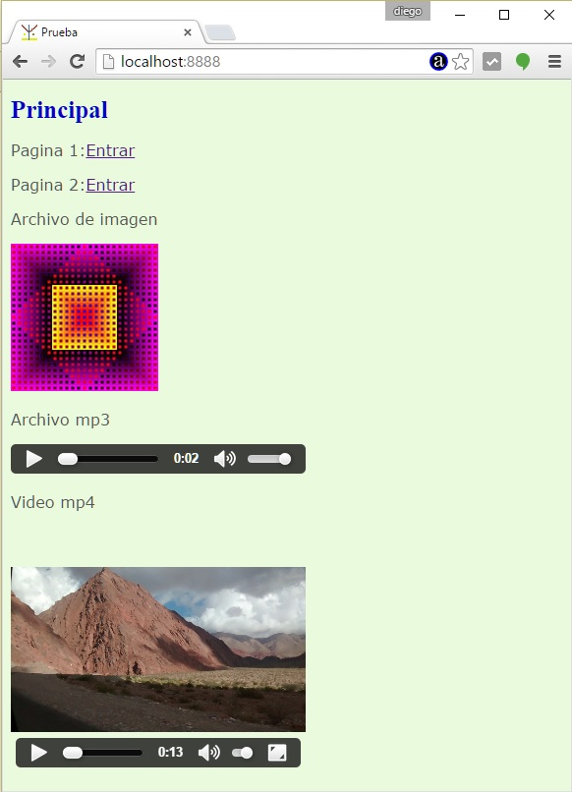
Para usar un paquete es muy común que los desarrolladores incluyan una documentación para su uso.
Podemos entrar a la carpeta mime y abrir el archivo README.md donde explica como podemos utilizarlo.
Ahora vemos lo los cambios que se presentan a nuestro programa que sirve páginas estáticas usando el módulo 'mime':
Dispusimos un console.log para ver en la consola los distintos tipo mime que aparecen cuando el navegador solicita la página:
Esto ocurre al solicitar la página:

Slide 47
14 - Upload de archivos al servidor con Node.js y el módulo 'formidable'
Una actividad muy común en un sitio web es poder enviar desde un cliente (navegador) un archivo para que sea almacenado en el servidor.
Como Node.js es de bastante bajo nivel el implementar todo el código para procesar los datos que llegan desde un formulario html que adjunta uno o mas archivos es bastante complejo vamos a utilizar un módulo desarrollado por la 'comunidad de Node.js' que nos simplifica esta tarea.
Tengamos en cuenta que el módulo que utilizaremos disponemos de todo el código fuente por si necesitamos adaptarlo a una situación particular.
El módulo más famoso para el upload de archivos a un servidor Node.js se llama 'formidable', podemos seguir y consultar las nuevas características aquí

Slide 48
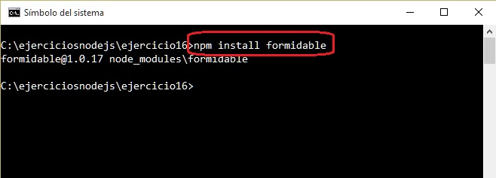
Confeccionar una aplicación que permita subir fotos al servidor. Debe implementar un formulario para la selección de la foto. Listar todos los archivos subidos al servidor.
Problema
Crearemos un directorio llamado ejercicio16. Dentro de este crear el archivo 'ejercicio16.js' que contendrá nuestro programa Node.js.
1
2
Dentro de la carpeta ejercicio16 crear una subcarpeta llamada 'public'.
En la carpeta public crear dos archivos html: index.html y formulario.html.
3
4
Crear dentro de la carpeta public una subcarpeta llamada upload donde almacenaremos los archivos que suben los usuarios.
Ahora que ya creamos las carpetas de nuestro proyecto instalaremos el módulo 'formidable' que nos facilitará la codificación del upload de archivos:
5

Slide 49
Las páginas HTML de nuestro proyecto son:
Nuestro servidor:
Index.html
formulario.html

Slide 50
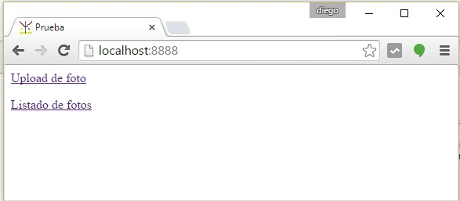
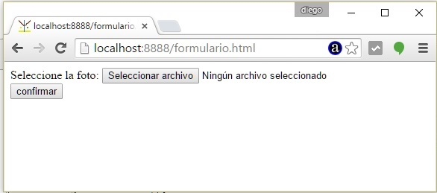
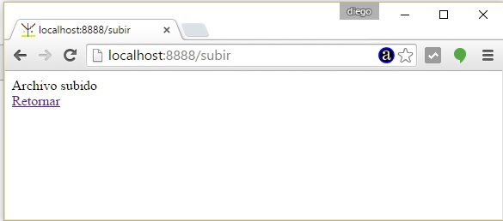
Desde el menú de opciones cuando llamamos a localhost:8888 se carga la página estática 'index.html':
Seleccionando la primer opción nos aparece la página estática 'formulario.html' donde podemos seleccionar un archivo del disco duro para subirlo al servidor:

Slide 51
15 - Comunicación con el gestor de base de datos MySQL empleando el módulo 'mysql'
Una actividad muy común de una aplicación web es el acceso a un gestor de base de datos. Veremos en este concepto como podemos comunicarnos desde nuestra aplicación Node.js con el servidor de base de datos MySQL.
Lo primero que debemos tener en cuenta es que tenemos que instalar el gestor de base de datos MySQL. Instalaremos el WampServer y los pasos para dicha actividad los puede leer aquí.
El segundo paso será crear la base de datos que la llamaremos 'base1' y los pasos puede leerlos aquí. No crear tablas ya que nuestra aplicación se encargará de eso.

Slide 52
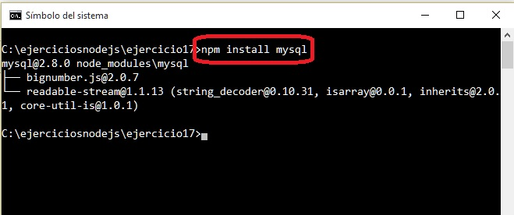
Problema
Desarrollar una aplicación web que permita administrar una tabla llamada 'articulos' en la base de datos 'base1'. Debemos poder crear la tabla, cargar registros, consultarlos y listarlos.
Como primer paso crearemos una carpeta donde localizaremos nuestro proyecto. Crear una carpeta llamada: ejercicio17. Dentro de esta carpeta crear un archivo 'ejercicio17.js' donde codificaremos la aplicación en Node.js. Por otro lado crear una subcarpeta llamada 'public' y en dicha carpeta guardaremos todas las páginas estáticas de nuestra aplicación.
Como dijimos Node.js deja liberada a la comunidad para implementar módulos para comunicarse con otras aplicaciones. Para comunicarnos con MySQL existe un módulo llamado 'mysql'.
Desde la consola de comando nos posicionamos en la carpeta 'ejercicio17' y procedemos a instalar el módulo 'mysql' mediante 'npm’:

Slide 53
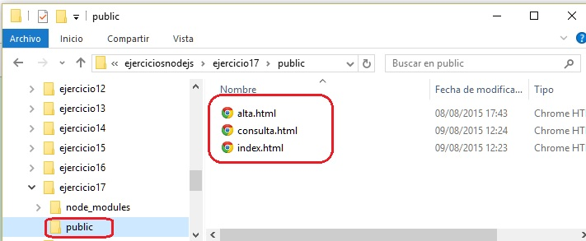
Ahora tenemos creada una subcarpeta 'node_modules' con una subcarpeta 'mysql' con el módulo propiamente dicho que nos facilitará la comunicación con MySQL.
En la carpeta public localizar los tres archivos HTML estáticos:

Slide 54
Index.html
Alta.html
Consulta.html

Slide 55
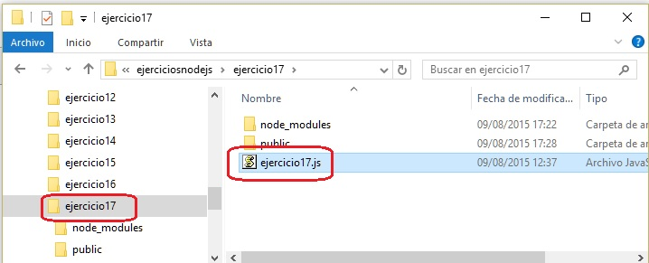
En la carpeta ejercicio17 localizamos el programa en Node.js propiamente dicho:
El código fuente en Node.js para crear la tabla, efectuar el alta, listado y consultas es:
Server.js
Pulsa aquí para ver código fuente

Slide 56
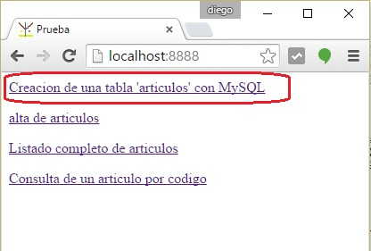
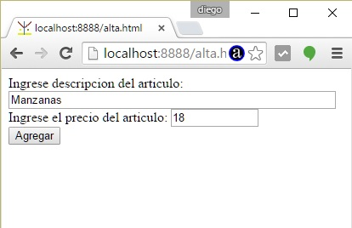

Es importante conocer y visitar el sitio oficial de cada módulo que implementan los desarrolladores donde podemos enterarnos de las mejoras que le añaden. El sitio oficial de la extensión 'mysql' lo puede visitar aquí

Slide 57
16 - Framework Express - Instalación
Hemos visto hasta ahora que con Node.js podemos desarrollar un sitio web completo, servir páginas estáticas y dinámicas.
La comunidad de Node.js ha desarrollado un framework para implementar sitios web llamado Express. Este framework nos facilita y nos ordena el desarrollo de sitios web.
Para trabajar con Express lo primero que haremos es instalarlo en nuestro proyecto. El Framework Express está constituido por un conjunto de módulos.

Slide 58

Instalación
Lo primero que haremos es crear una carpeta : ejercicio18.
Una vez creada la carpeta desde la línea de comandos procedemos a instalar el framework mediante el npm:

Slide 59

Cuando se instala el framework como vemos se crea la carpeta 'node_modules' y en esta una subcarpeta 'express' y otras más que depende el framework express:
Ya tenemos el framework de Express instalado, ahora procedamos a crear una aplicación mínima.
En la carpeta ejercicio18 procedamos a crear un archivo llamado 'app.js' y en su interior:

Slide 60


Ahora si arrancamos la aplicación:
y accedemos a la raiz del dominio localhost por el puerto 8888 tenemos como resultado:
Cada vez que implementemos un proyecto que requiera el framework Express lo primero que deberemos hacer es instalarlo para dicho proyecto.

Slide 61
17 - Framework Express - servir archivos estáticos html, css, jpg, mp3, mp4, ico, js etc
En el concepto anterior vimos los pasos para implementar una aplicación web mínima utilizando el Framework Express.
Ahora vamos a ver que debemos agregarle a dicha aplicación para que nuestro servidor retorne al navegador archivos estáticos con distintos formatos como podrían ser imágenes, archivos HTML, js, videos mp4 etc.
Vamos a implementar el mismo problema que resolvimos anteriormente con Node.js sin utilizar un framework.

Slide 62

Problema
Confeccionaremos un sitio que contenga una serie de archivos html, css, jpg, mp3, mp4 e ico.
Crearemos un directorio llamado 'ejercicio19' y dentro de este otro directorio interno llamado 'public' donde se deben disponer todos los archivos html,css, jpg, mp3, mp4 e ico (al final de la página hay un enlace para descargar este proyecto que contiene todos estos archivos):

Slide 63
Ahora procedemos a instalar el framework Express para nuestro nuevo proyecto (tengamos en cuenta que en cada proyecto debemos instalarlo)
Para la instalación vimos que desde la línea de comando nos ubicamos en la carpeta de nuestro proyecto (ejercicio19) y utilizamos la herramienta npm:
Ya tenemos instalado la última versión del framework Express y pasamos a crear el archivo app.js:

Slide 64
Ya podemos arrancar nuestro programa desde la línea de comandos estando en el directorio de nuestro proyecto:
Desde el navegador hacemos las peticiones al servidor local y podemos comprobar que nos retorna los distintos recursos enumerados dentro de cada página (imágenes, audios, videos, hojas de estilo etc.):
Si vemos para poder servir archivos estáticos solo tenemos que llamar al método use y dentro llamar al método static de la variable express con un string que indique el path donde se encuentran los archivos estáticos.
La variable global '__dirname' almacena el path donde se encuentra la aplicación Node.js propiamente dicha, en nuestro ejemplo se encuentra en c:\ejerciciosnodejs\ejercicio19
Le concatenamos la subcarpeta donde se almacenan los archivos estáticos (recordemos que creamos una carpeta llamada public donde localizamos los archivos estáticos):

Slide 65
18 - Framework Express - recuperar datos de formulario (POST) y parámetros url (GET)
Express lo definen sus autores como un framework minimalista, esto hace que muchas de las actividades de nuestra aplicación debemos codificarlas o utilizar otros módulos de terceros.
Para recuperar los datos de un formulario HTML o los parámetros de una url debemos utilizar el paquete 'body-parser' que se instala con el framework Express.

Slide 66

Problema
Confeccionar una aplicación que permita ingresar dos enteros por teclado. Luego al presionar el botón submit generar una página dinámica mostrando todos los números comprendidos entre el primer valor y el segundo de uno en uno. Los números mostrarlos como hipervínculos que al ser presionados generen una página dinámica con la tabla de multiplicar del valor seleccionado.
Primero crearemos la carpeta donde alojaremos nuestro proyecto: ejercicio20.
Ya tenemos la carpeta ejercicio20 creada ahora nos posicionamos en dicha carpeta y procedemos a instalar el framework 'express' y el módulo 'body-parser':
Ahora procedemos a crear la carpeta public dentro de la carpeta ejercicio20 donde dispondremos la página estática HTML donde hay un formulario que pide el ingreso de dos números:

Slide 67
Su contenido es:
Index.html
Creamos finalmente la aplicación de Node.js para servir páginas estáticas, recuperar datos del formulario HTML y finalmente recuperar datos de parámetros de hipervínculos.
La aplicación la creamos en la carpeta 'ejercicio20' y le damos como nombre app.js:

Slide 68



Si iniciamos el programa de node y solicitamos la página estática al navegador tenemos:

Slide 69
19 - Framework Express - Generador automático
El creador del framework Express ha implementado una aplicación (también esta aplicación está escrita en Node.js) que tiene por objetivo crear una estructura mínima de un proyecto que utilice Express (un conjunto de carpetas y archivos)
Si bien esto no es obligatorio como vimos en conceptos anteriores es muy beneficioso conocerla para que nosotros podamos definir como queremos organizar los archivos de un proyecto grande.
El primer paso será instalar la aplicación 'express-generator'.
La aplicación 'express-generator' se ejecuta desde la consola de nuestro sistema operativo y no es un módulo que se instala en una aplicación particular. Para instalar una aplicación en Node.js que se la pueda ejecutar desde la linea de comandos también utilizamos el 'npm' pero le pasamos un parámetro extra '-g' (global), instalemos el programa express-generator:
Es muy importante no olvidarse del parámetro -g

Slide 70
Ahora que tenemos la aplicación 'express-generator' nos posicionamos en el directorio 'c:\ejerciciosnodejs' (o el directorio donde esta almacenando todos sus proyectos) y procederemos a crear nuestra primer aplicación Node.js utilizando Express y su generador de código:
Estamos llamando al programa que acabamos de instalar que se llama 'express' y le pasamos dos parámetros, el primero indica el nombre de nuestro proyecto y el segundo el sistema de plantillas que utilizaremos para generar nuestras páginas dinámicas.
Ya tenemos creado la carpeta ejercicio21 y dentro de esta una serie de archivos y subcarpetas:

Slide 71
Si observamos dentro de todas las carpetas que ha creado el generador de código 'express' no aparece la carpeta 'node_modules'. Es decir que todavía nos hace falta instalar el framework Express. Aquí es donde entra a jugar este nuevo archivo llamado package.json.
Si abrimos este archivo package.json:
"name": Indicamos el nombre de proyecto
"version": Indicamos la versión del proyecto.
"start": Indicamos el archivo que se debe ejecutar para arrancar el proyecto
"dependencies": Indicamos todos los otros módulos que se requieren en nuestro proyecto.
Como podemos observar en "dependencies" aparece el framework 'express' y el módulo 'body-parser' que hemos utilizado en conceptos anteriores.
Ahora veremos que podemos instalar todos estos módulos con un único comando, nos posicionamos en el directorio ejercicio21 y ejecutamos:

Slide 72

Cuando llamamos a 'npm install' sin ningún otro parámetro lo que hace es buscar el archivo 'package.json' y proceder a instalar todos los módulos especificados en la propiedad 'dependencies'.
body-parser
cookie-parser
debug
express
hbs
morgan
serve-favicon
Ahora ya tenemos creado la carpeta 'node_modules' con las 7 carpetas que coinciden con las dependencias especificadas en el archivo json:
Podemos ejecutar nuestra aplicación mínima creada con el 'express-generador':
Podemos utilizar una de estas dos alternativas
Tener en cuenta que el generador define como puerto el valor 3000 y no el 8888 que utilizamos en ejemplos anteriores.

Slide 73
20 - Framework Express - Rutas de acceso y plantilla HTML
Uno de los objetivos fundamentales de utilizar un framework es ordenar nuestro código en proyectos de mediano o gran tamaño.
Vamos a ver como Express define y captura las peticiones del cliente (rutas).
Veremos como generamos las páginas de forma dinámica separando el código HTML (vista) y la lógica de la aplicación.

Slide 74
Problema
Desarrollaremos una aplicación de una sola página que nos muestra un listado de 3 artículos y los días que hay descuentos (en este ejemplo los datos no los extraemos de una base de datos para facilitar la comprensión de el manejo de ruta y plantillas HTML)
Paso 1
En el concepto anterior ya instalamos el 'express-generator' por lo que nos posicionamos en el directorio 'c:\ejerciciosnodejs' (o el directorio donde esta almacenando todos sus proyectos) y procederemos a crear nuestra aplicación Node.js utilizando Express y su generador de código:
Estamos llamando al programa 'express' y le pasamos dos parámetros, el primero indica el nombre de nuestro proyecto y el segundo el sistema de plantillas que utilizaremos para generar nuestras páginas dinámicas (handlebars)
Instalamos todas las dependencias de módulos:

Slide 75
Recordemos que hasta ahora hemos creado un esqueleto funcional de una aplicación Node.js utilizando el framework Express y lo podemos ejecutar:
Podemos ejecutar nuestra aplicación mínima creada con el 'express-generador':

Slide 76
Paso 2
Veamos donde se encuentra el código cuando desde el navegador solicitamos la raíz del sitio:
Si abrimos el archivo app.js que creó el generador podemos encontrar una línea que especifica que archivo procesará la petición HTTP de la raíz del sitio:

Slide 77
Paso 3
Este archivo lo modificaremos para responder a nuestro problema que era "listar 3 artículos y los días que hay descuentos":
Ahora si procedemos a la apertura del archivo index.js que se encuentra en la carpeta routes:

Slide 78
Paso 4
Recordemos que el generador de Express pasaba un objeto literal que tenía una propiedad llamada "title".
Borramos estas líneas y procedemos a generar una página HTML rescatando la información que tiene el objeto literal 'datos':
Ahora tenemos que modificar el archivo index.hbs que se encuentra en la carpeta "views" y su contenido por defecto es:
El sistema de plantilla que utilizamos se llama Handlebars y nos permite incrustar las propiedades del objeto que le pasamos al método render.
Como vemos utilizamos dos llaves de apertura y cerrado para los lugares donde queremos remplazar en forma dinámica datos que le pasamos desde nuestro programa en Node.js.
También existen estructuras repetitivas para recorrer vectores:

Slide 79


Podemos consultar la sintaxis de este lenguaje en: handlebarsjs.
Otra cosa que podemos haber notado que no tenemos la cabecera de la página HTML, esta se encuentra en un archivo llamado "layout.hbs" que también se encuentra en la carpeta views y su contenido inicial es:
Donde aparece entre triple llaves body será remplazado por el contenido del archivo index.hbs ya procesado. Luego podemos cambiar el elemento title por el atributo titulo del objeto que pasamos desde la aplicación Node.js:

Slide 80
21 - Framework Express - Altas, Bajas, Modificación y listado de una tabla MySQL
Problema
Implementar un ABM y listado de una tabla MySQL utilizando el framework Express como base para la aplicación web.
Ya vimos en un concepto anterior la instalación del MySQL y la creación de la base de datos aquí.
Paso 1
En conceptos anteriores ya instalamos el 'express-generator' por lo que nos posicionamos en el directorio 'c:\ejerciciosnodejs' (o el directorio donde esta almacenando todos sus proyectos) y procederemos a crear nuestra aplicación Node.js utilizando Express y su generador de código:
Estamos llamando al programa 'express' y le pasamos dos parámetros, el primero indica el nombre de nuestro proyecto y el segundo el sistema de plantillas que utilizaremos para generar nuestras páginas dinámicas (handlebars)

Slide 81
Ya tenemos creado la carpeta ejercicio23 y dentro de esta los archivos y subcarpetas básicos:
Instalamos todas las dependencias de módulos:
Cuando llamamos a 'npm install' sin ningún otro parámetro lo que hace es buscar el archivo 'package.json' y proceder a instalar todos los módulos especificados en la propiedad 'dependencies'.
Ahora ya tenemos creado la carpeta 'node_modules' con las 7 carpetas que coinciden con las dependencias especificadas en el archivo json:

Slide 82
Recordemos que hasta ahora hemos creado un esqueleto funcional de una aplicación Node.js utilizando el framework Express y lo podemos ejecutar:
Podemos ejecutar nuestra aplicación mínima creada con el 'express-generador':
En el archivo json hay una propiedad start donde definimos el archivo que inicia nuestra aplicación:

Slide 83
Paso 2
Instalamos el módulo para comunicarnos con MySQL desde la línea de comandos:
Luego de esto ya tenemos instalado en la carpeta node_modules el paquete mysql y mediante la directiva --save modificamos el archivo package.json agregando la nueva dependencia:

Slide 84
Paso 3
Entramos en la carpeta routes y abrimos y modificamos el archivo index.js por el siguiente código:
Lo único que modificamos es la llamada a render borrando el segundo parámetro.
Ahora abrimos el archivo index.hbs de la carpeta views y creamos el HTML con un menú de opciones de nuestro programa:

Slide 85

Si ejecutamos la aplicación ya podemos ver nuestro menú de opciones:

Slide 86
Paso 4
Agregaremos a nuestro archivo app.js una nueva ruta que se encargará todo lo relacionado con el tema de artículos:
Las dos líneas que agregamos son el requerimiento del paquete articulos:
Y el enlace con la aplicación Express:

Slide 87
Paso 5
En la carpeta routes crearemos un módulo para iniciar la conexión con la base de datos y poder recuperar una referencia a la misma.
Db.js

Slide 88
Paso 6
Procedemos ahora a crear el módulo 'articulos.js' en la carpeta 'routes' donde dispondremos la lógica para implementar el ABM.
Pulsa aquí para ver el código
Lo primero que hacemos es requerir el paquete bd que se encuentra en la misma carpeta (tanto el archivo articulos.js y bd.js se ubican en la carpeta routes):

Slide 89
Paso 7
Para implementar la creación de la tabla tenemos que en el menú de opciones el primer enlace pasa la ruta '/articulos/creartabla':
Luego esta ruta la capturamos mediante el método get del objeto routes y solo indicamos '/creartabla' ya que en el archivo app.js indicamos app.use('/articulos',articulos)
Finalmente pedimos que se muestre la plantilla 'mensajearticulos' y le pasamos como parámetro un objeto literal con un atributo llamado mensaje. El archivo mensajearticulos se almacena en la carpeta views y su contenido es:
Dentro del callback del método get procedemos a llamar al método query del objeto bd y efectuamos el borrado de la tabla articulos si ya existe y posteriormente la creamos con tres campos.
Es decir mostramos el contenido del mensaje en un hipervínculo a la raiz del sitio web.

Slide 90

Si probamos de ejecutar la primer opción de nuestro menú tendremos como resultado la creación de la tabla (no olvidar de iniciar de arrancar el MySQL y crear la base de datos 'base1'):

Slide 91
Para implementar el alta en la tabla articulos se inicia cuando presionamos la segunda opción de nuestro menú:
Paso 8
Y desde el archivo articulos.js procedemos a capturar dicha ruta:
En el método get procedemos a mostrar el contenido del archivo 'altaarticulos' que se encuentra como ya sabemos en la carpeta views y su contenido es:

Slide 92

Desde el navegador podemos observar el formulario de carga:
Cuando se presiona el botón submit procedemos a capturar dicha ruta en el archivo articulos.js donde procedemos a cargar los datos en la tabla de la base de datos:
Podemos observar que llamamos nuevamente a la plantilla 'mensajearticulos' pero con un mensaje distinto a la creación de la tabla que vimos en el paso anterior.

Slide 93
Para implementar el listado completo de la tabla articulos se llama desde nuestro menú:
Paso 9
Y en el archivo 'articulos.js' procedemos a capturar dicha ruta en el método:
Mediante un select recuperamos todas las filas de la tabla 'articulos' y llamamos al método sender pasando como segundo parámetro un objeto literal con un atributo que contiene todas las filas recuperadas.
En el archivo listaarticulos.hbs procedemos a mostrar los datos pasados en el objeto literal:

Slide 94

En el navegador podemos observar como se muestra la tabla de datos luego de procesarse la plantilla:

Slide 95
Para implementar la consulta de un articulo por su código llamamos desde nuestro menú:
Paso 10
Y en el archivo articulos.js capturamos la ruta y devolvemos la plantilla 'consultaarticulos':
La plantilla consultaarticulos.hbs:

Slide 96

En el navegador podemos ver:

Slide 97
Y luego que se presiona el botón submit capturamos la ruta en el método donde procedemos a buscar el código de articulo ingresado:
En el caso que exista el código de articulo ingresado procedemos a generar la plantilla 'listadoconsulta.hbs' y pasar un objeto literal para que se muestre los datos:

Slide 98

En el navegador podemos ver en el caso que exista el código:
Si no existe el código de artículo mostramos la plantilla 'mensajearticulos.hbs' pasando el mensaje respectivo.

Slide 99
Paso 11
Finalmente para implementar la modificación de un articulo llamamos desde nuestro menú:
Y en el archivo articulos.js capturamos la ruta y devolvemos la plantilla 'consultamodificacion':
La plantilla consultamodificacion es:

Slide 100

En el navegador podemos ver:

Slide 101
Cuando se presiona el botón submit se captura la ruta y procedemos a consultar el código y cargar la plantilla formulariomodifica.hbs:
La plantilla formulariomodifica.hbs muestra la descripción y precio actual del artículo y almacena en un campo hidden el código de artículo que estamos modificando:

Slide 102

En el navegador podemos ver:

Slide 103
Cuando se presiona el botón 'submit' procedemos a capturar la ruta mediante el método:
En este algoritmo procedemos a modificar una fila de la tabla artículos y mostrar un mensaje que la modificación fue hecha.

Slide 104
22 - Framework Express - Creación y lectura de cookies
Otro recurso muy común en una web es el tratamiento de cookies. El Framework Express enlaza un módulo llamado "cookie-parser" que nos facilita su creación y consulta en nuestro programa.
Problema
Crear un formulario de login que permita ingresa el mail y la clave de un usuario. Crear luego al presionar el botón submit una cookie llamada "mail" que almacene el mail ingresado por el usuario.
Cada vez que se ingrese al formulario de login si existe la cookie "mail" mostrar su contenido en el control "text" para que el visitante no tenga que ingresarla nuevamente.

Slide 105
Paso 1
Como vamos a utilizar el Framework Express y en conceptos anteriores ya instalamos el 'express-generator' nos posicionamos en el directorio 'c:\ejerciciosnodejs' (o el directorio donde esta almacenando todos sus proyectos) y procederemos a crear nuestra aplicación Node.js utilizando Express y su generador de código:
Estamos llamando al programa 'express' y le pasamos dos parámetros, el primero indica el nombre de nuestro proyecto y el segundo el sistema de plantillas que utilizaremos para generar nuestras páginas dinámicas (handlebars)
Ya tenemos creado la carpeta ejercicio24 y dentro de esta los archivos y subcarpetas básicos:

Slide 106
Descendemos a la carpeta ejercicio24 e instalamos todas las dependencias de módulos:
Cuando llamamos a 'npm install' sin ningún otro parámetro lo que hace es buscar el archivo 'package.json' y proceder a instalar todos los módulos especificados en la propiedad 'dependencies'.
Ahora ya tenemos creado la carpeta 'node_modules' con las 7 carpetas que coinciden con las dependencias especificadas en el archivo json:
Podemos ver que ya tenemos el módulo que analizaremos en este concepto: cookie-parser.

Slide 107
Recordemos que hasta ahora hemos creado un esqueleto funcional de una aplicación Node.js utilizando el framework Express y lo podemos ejecutar:
Podemos ejecutar nuestra aplicación mínima creada con el 'express-generador':
Recordemos que en el archivo json hay una propiedad start donde definimos el archivo que inicia nuestra aplicación:
Paso 2
Como vemos en la propiedad value donde se ingresa el mail mostraremos el parámetro "mail" que lo pasaremos cuando carguemos esta plantilla desde el router respectivo.
Ahora tenemos que modificar el archivo index.hbs que se encuentra en la carpeta "views" y disponemos un enlace al formulario de login:
También creamos otra plantilla llamada 'login.hbs' y cuyo contenido es:

Slide 108
Paso 3
En el archivo index.js de la carpeta routes procedemos a modificarlo con el siguiente código:
Veamos como funciona este código, cuando llamamos y accedemos a la raiz del sitio web se captura la ruta:

Slide 109

Por lo tanto se levanta la plantilla index.hbs y tenemos en el navegador:
Cuando seleccionamos el hipervínculo tenemos que se ejecuta:

Slide 110

Aquí controlamos si ya existe la cookie llamada mail en el atributo cookies del objeto req (la primera vez que accedemos a esta página el if se verifica falso y ejecuta el else donde se carga la plantilla login y no se le envían datos):
Luego de cargar datos por teclado en el formulario y presionar el botón "submit" en nuestro servidor Node.js procedemos a capturar los datos enviados en:

Slide 111

Como vemos mediante el método cookie del objeto res creamos una cookie llamada mail y guardamos como valor el dato ingresado en el formulario que lo recuperamos con req.body.mail.
También tenemos que indicar cual es la fecha de expiración de la cookie (es decir en que fecha el navegador no la tiene que informar al servidor Node.js) en nuestro caso la definimos de 3 años.
Ahora si volvemos a ingresar al formulario de login podremos ver que se carga automáticamente el último mail ingresado:

Slide 112
23 - Framework Express - Creación de variables de sesión
En muchas situaciones necesitamos almacenar datos que no se borren entre una y otra página que solicita un cliente. En este tipo de situaciones aparece el uso de variables de sesión.
El Framework Express no instala por defecto el módulo para administrar variables de sesión en el sitio web.
Si necesitamos hacer uso de variables de sesión en nuestro proyecto Express debemos instalar el módulo express-session.

Slide 113
Problema
Crear un formulario de login que permita ingresa el mail y la clave de un usuario. Crear luego al presionar el botón submit una variable de sesión que almacene el mail del usuario.
Definir una ruta '/panel' que solo se pueda acceder si se creó la variable de sesión.
Paso 1
Como vamos a utilizar el Framework Express y en conceptos anteriores ya instalamos el 'express-generator' nos posicionamos en el directorio 'c:\ejerciciosnodejs' (o el directorio donde esta almacenando todos sus proyectos) y procederemos a crear nuestra aplicación Node.js utilizando Express y su generador de código:
Estamos llamando al programa 'express' y le pasamos dos parámetros, el primero indica el nombre de nuestro proyecto y el segundo el sistema de plantillas que utilizaremos para generar nuestras páginas dinámicas (handlebars)

Slide 114
Ya tenemos creado la carpeta ejercicio25 y dentro de esta los archivos y subcarpetas básicos:
Descendemos a la carpeta ejercicio25 e instalamos todas las dependencias de módulos:
Cuando llamamos a 'npm install' sin ningún otro parámetro lo que hace es buscar el archivo 'package.json' y proceder a instalar todos los módulos especificados en la propiedad 'dependencies'.

Slide 115
Ahora ya tenemos creado la carpeta 'node_modules' con las 7 carpetas que coinciden con las dependencias especificadas en el archivo json:
Recordemos que hasta ahora hemos creado un esqueleto funcional de una aplicación Node.js utilizando el framework Express y lo podemos ejecutar:
Podemos ejecutar nuestra aplicación mínima creada con el 'express-generador':
Recordemos que en el archivo json hay una propiedad start donde definimos el archivo que inicia nuestra aplicación:

Slide 116
Pasamos a instalar el módulo express-session desde la línea de comandos:
Paso 2
Después de esto podemos abrir el archivo package.json y ver que se agregó la nueva dependencia "express-session" por indicar --save:
También si entramos en la carpeta node-modules veremos que se encuentra instalado el módulo "express-session".

Slide 117
Paso 3
Modificamos el archivo app.js, para hacer uso del módulo que instalamos debemos agregar las líneas:
El archivo app.js completo queda entonces:

Slide 118
Paso 4
Ahora tenemos que modificar el archivo index.hbs que se encuentra en la carpeta "views" y disponemos dos enlaces al formulario de login y al panel de control:
También creamos otra plantilla llamada 'login.hbs' y cuyo contenido es:

Slide 119
Paso 5
En el archivo index.js de la carpeta routes disponemos el siguiente código:

Slide 120

Cuando arrancamos la aplicación nos muestra el contenido de la plantilla index.hbs:

Slide 121

Al seleccionar el hipervínculo de Login tenemos que se ejecuta:

Slide 122


Cuando se presiona el botón submit pasa a ejecutarse el siguiente código donde se crea la variable de sesión:
Mediante un if controlamos que exista la variable de sesión llamada mail:
Es decir el objeto req tiene una propiedad llamada session y le creamos a esta una propiedad mail con el valor que se rescata del formulario web.
Al presionar el hipervínculo de Ingresar se ejecuta:

Slide 123

Cuando seleccionamos Logout se ejecuta:
Cerramos la sesión completa (si hay varias variables de sesión creada se eliminan todas)
Si intentamos ingresar al panel desde el menú de la página principal sin ingresar mail y clave tenemos como respuesta la siguiente pantalla:

Slide 124
24 - Framework Express - Upload de archivos módulo multer
Cuando tenemos que implementar formularios que contengan upload de archivos el módulo 'body-parser' no los puede procesar. Para estas situaciones hay otros módulos disponibles.
Veremos el módulo 'multer' que nos permite administrar la subida de archivos a nuestro servidor.

Slide 125
Problema
Implementar una página con dos hipervínculos. El primero nos permite acceder a un formulario web para la carga de dos fotos, las mismas deben ser almacenadas en el servidor. El segundo hipervínculo debe mostrar todas las fotos subidas hasta ese momento.
Paso 1
Como vamos a utilizar el Framework Express y en conceptos anteriores ya instalamos el 'express-generator' nos posicionamos en el directorio 'c:\ejerciciosnodejs' (o el directorio donde esta almacenando todos sus proyectos) y procederemos a crear nuestra aplicación Node.js utilizando Express y su generador de código:
Estamos llamando al programa 'express' y le pasamos dos parámetros, el primero indica el nombre de nuestro proyecto y el segundo el sistema de plantillas que utilizaremos para generar nuestras páginas dinámicas (handlebars)
Ya tenemos creado la carpeta ejercicio26 y dentro de esta los archivos y subcarpetas básicos:

Slide 126
Descendemos a la carpeta ejercicio26 e instalamos todas las dependencias de módulos:
Cuando llamamos a 'npm install' sin ningún otro parámetro lo que hace es buscar el archivo 'package.json' y proceder a instalar todos los módulos especificados en la propiedad 'dependencies'.
Ahora ya tenemos creado la carpeta 'node_modules' con las 7 carpetas que coinciden con las dependencias especificadas en el archivo json:

Slide 127
Recordemos que hasta ahora hemos creado un esqueleto funcional de una aplicación Node.js utilizando el framework Express y lo podemos ejecutar:
Podemos ejecutar nuestra aplicación mínima creada con el 'express-generador':
O también podemos ejecutar el programa con:
Recordemos que en el archivo json hay una propiedad start donde definimos el archivo que inicia nuestra aplicación:

Slide 128
Paso 2
Pasamos a instalar el módulo 'multer' desde la línea de comandos:
Después de esto podemos abrir el archivo package.json y ver que se agregó la nueva dependencia "multer" por indicar --save:
También si entramos en la carpeta node-modules veremos que se encuentra instalado el módulo "multer".

Slide 129
Paso 3
Crearemos dos carpetas, una donde se almacenarán temporalmente los archivos que llegan al servidos desde un navegador y otra carpeta donde los copiaremos desde la carpeta temporal a la definitiva.
La primer carpeta a crear dependerá de la raíz de nuestro sitio y la llamaremos 'uploads' y la segundo carpeta la crearemos dentro de la carpeta 'public' y la llamaremos 'fotos':

Slide 130
Ahora tenemos que modificar el archivo index.hbs que se encuentra en la carpeta "views" y disponemos dos enlaces al formulario de upload y a la visualización de las fotos:
Paso 4
También creamos otra plantilla llamada 'subirfoto.hbs' y cuyo contenido es:
Es importante ver que a los dos controles de tipo file le definimos el mismo valor en la propiedad name, es decir con el valor 'foto'.

Slide 131
Paso 5
En el archivo index.js de la carpeta routes disponemos el siguiente código:
Requerimos el módulo 'multer' y seguidamente llamamos a la función multer pasando como dato el directorio donde se suben los archivos:
Requerimos el módulo 'fs' para la copia de archivos:

Slide 132

Cuando accedemos a la raíz del sitio nos muestra la plantilla index.hbs:
En el navegador tenemos:

Slide 133

Cuando seleccionamos 'Subir foto' se carga la plantilla subirfoto:
En el navegador tenemos:

Slide 134
Cuando se presiona el botón submit se ejecuta:
En el segundo parámetro indicamos el objeto upload que creamos en las primeras líneas llamando al método array y pasando como parámetro la propiedad name del formulario html y un 2 indicando la cantidad de archivos que llegarán.
Disponemos un for para recorrer el vector que contiene todos los datos de los archivos subidos:
En cada vuelta del for copiamos el archivo que se encuentra en la carpeta upload a la carpeta fotos a un archivo que es igual al nombre original:

Slide 135
Después de copiarlo procedemos a eliminar el archivo que se subió a la carpeta uploads:
Cuando seleccionamos la opción 'Ver fotos' de la página principal del sitio se ejecuta:
Mediante el objeto 'fs' llamamos al método readdir que obtiene una lista con todos los archivos contenidos en la carpeta que le pasamos en el primer parámetro:

Slide 136

Mediante un for recorremos el vector y generamos todas los elementos HTML img con la propiedad src respectiva:
En el navegador tenemos:

Slide 137

Socket.IO permite la comunicación bidireccional basada en eventos en tiempo real. Funciona en todas las plataformas, navegadores o dispositivos, centrándose igualmente en la confiabilidad y la velocidad. Socket.IO está construido sobre la API de WebSockets (lado del cliente) y Node.js. Es uno de los más dependientes de la biblioteca en npm (Administrador de paquetes de nodos).

Slide 138
Audiencia
Este tutorial ha sido creado para cualquier persona que tenga conocimientos básicos de HTML, Javascript y Node.js. Después de completar este tutorial, el lector podrá crear sitios web de tiempo real moderadamente complejos, back-ends para aplicaciones móviles y sistemas de notificación push.
Prerrequisitos
El lector debe tener un conocimiento básico de HTML, JavaScript y Node.js. Si los lectores no los conocen, les sugeriremos que primero realicen estos tutoriales. Usaremos Express para facilitar la creación de servidores; Aunque no es un requisito previo.

Slide 139
Información general
Socket.IO es una biblioteca de JavaScript para aplicaciones web en tiempo real . Permite la comunicación bidireccional en tiempo real entre clientes web y servidores. Tiene dos partes: una biblioteca del lado del cliente que se ejecuta en el navegador y una biblioteca del lado del servidor para node.js. Ambos componentes tienen una API idéntica.
Aplicaciones en tiempo real
Una aplicación en tiempo real (RTA) es una aplicación que funciona dentro de un período que el usuario percibe como inmediato o actual.
Algunos ejemplos de aplicaciones en tiempo real son:

Slide 140
¿Por qué Socket.IO?
Escribir una aplicación en tiempo real con pilas de aplicaciones web populares como LAMP (PHP) ha sido tradicionalmente muy difícil. Implica sondear el servidor para detectar cambios, realizar un seguimiento de las marcas de tiempo y es mucho más lento de lo que debería ser.
Los sockets han sido tradicionalmente la solución alrededor de la cual se diseñan la mayoría de los sistemas en tiempo real, proporcionando un canal de comunicación bidireccional entre un cliente y un servidor. Esto significa que el servidor puede enviar mensajes a los clientes. Cuando se produce un evento, la idea es que el servidor lo obtenga y lo envíe a los clientes conectados interesados.
Socket.IO es bastante popular, es usado por Microsoft Office, Yammer, Zendesk, Trello y muchas otras organizaciones para construir sistemas robustos en tiempo real. Es uno de los framework de JavaScript más poderosos en GitHub , y el módulo NPM (Administrador de paquetes de nodos) más dependiente. Socket.IO también tiene una gran comunidad, lo que significa que encontrar ayuda es bastante fácil.

Slide 141
ExpressJS
Usaremos Express para construir el servidor web con el que trabajará Socket.IO. Se puede utilizar cualquier otro framework del lado del servidor del node o incluso el servidor HTTP del node. Sin embargo, ExpressJS facilita la definición de rutas y otras cosas. Para leer más acerca de Express y obtener una idea básica al respecto, diríjase al tutorial de ExpressJS
Ambiente
Para comenzar a desarrollar con Socket.IO , debe tener Node y npm (administrador de paquetes de nodo) instalados. Si no los tiene, diríjase a Configuración del nodo para instalar el nodo en su sistema local. Confirme que node y npm están instalados ejecutando los siguientes comandos en su terminal.
Debería obtener una salida similar a -

Slide 142
Abra su terminal e ingrese lo siguiente en su terminal para crear una nueva carpeta e ingrese los siguientes comandos:
Te hará algunas preguntas; Contestalas de la siguiente manera:

Slide 143
Esto creará un archivo de configuración 'package.json node.js' . Ahora necesitamos instalar Express y Socket.IO . Para instalarlos y guardarlos en el archivo package.json , ingrese el siguiente comando en su terminal, en el directorio del proyecto.
Una última cosa es que deberíamos seguir reiniciando el servidor. Cuando hagamos cambios, necesitaremos una herramienta llamada nodemon. Para instalar nodemon , abra su terminal e ingrese el siguiente comando:
Siempre que necesite para iniciar el servidor, en lugar de utilizar el node app.js uso, nodemon app.js . Esto asegurará que no necesite reiniciar el servidor cada vez que cambie un archivo. Acelera el proceso de desarrollo.
Ahora, tenemos nuestro entorno de desarrollo configurado. Comencemos ahora con el desarrollo de aplicaciones en tiempo real con Socket.IO.

Slide 144
Servidor
Instalación
Cliente Javascript
Una compilación independiente del cliente está expuesta de forma predeterminada por el servidor en
Para usarlo desde Node.js, o con un paquete como webpack o browserify , también puede instalar el paquete desde npm:

Slide 145
Otras implementaciones de clientes
Hay varias implementaciones de clientes en otros idiomas, que son mantenidas por la comunidad:
Java: https://github.com/socketio/socket.io-client-java
C ++: https://github.com/socketio/socket.io-client-cpp
Swift: https://github.com/socketio/socket.io-client-swift
Dart: https://github.com/rikulo/socket.io-client-dart
Python: https://github.com/miguelgrinberg/python-socketio
.Net: https://github.com/Quobject/SocketIoClientDotNet

Slide 146
Socket.IO - Hello World
Cree un archivo llamado app.js e ingrese el siguiente código para configurar una aplicación Express:
Necesitaremos un archivo index.html para servir, crearemos un nuevo archivo llamado index.html e ingresaremos el siguiente código:
Para probar si esto funciona, vaya al terminal y ejecute esta aplicación usando el siguiente comando:
Esto ejecutará el servidor en localhost: 3000. Vaya al navegador e ingrese localhost: 3000 para verificar esto.

Slide 147
This sets up our express application and is now serving a HTML file on the root route. Now we will require Socket.IO and will log "A user connected", every time a user goes to this page and "A user disconnected", every time someone navigates away/closes this page.
Esto configura nuestra aplicación Express y ahora sirve un archivo HTML en la ruta raíz. Ahora necesitaremos Socket.IO y registraremos "Un usuario conectado", cada vez que un usuario vaya a esta página y "Un usuario desconectado", cada vez que alguien navegue / cierre esta página.
Require ('socket.io') (http) crea una nueva instancia de socket.io adjunta al servidor http. El controlador de eventos io.on maneja los eventos de conexión, desconexión, etc., que contiene el objeto socket.

Slide 148
Hemos configurado nuestro servidor para registrar mensajes en conexiones y desconexiones. Ahora tenemos que incluir el script de cliente e inicializar el objeto de socket allí, para que los clientes puedan establecer conexiones cuando sea necesario. El script es servido por nuestro servidor io en '/socket.io/socket.io.js'.
Después de completar el procedimiento anterior, el archivo index.html se verá como sigue:
Si vas a localhost: 3000 ahora (asegúrate de que tu servidor esté funcionando), obtendrás Hello World impreso en tu navegador. Ahora revise los registros de la consola del servidor, se mostrará el siguiente mensaje:
Si actualiza su navegador, desconectará la conexión de socket y se volverá a crear. Puede ver lo siguiente en los registros de su consola:

Slide 149
Socket.IO - Event Handling
Message
Connect
Disconnect
Los sockets funcionan basados en eventos. Hay algunos eventos reservados, a los que se puede acceder utilizando el objeto socket en el lado del servidor.
Leave
Reconnect
Join and
Ping

Slide 150
El objeto socket del lado del cliente también nos proporciona algunos eventos reservados, que son:
Connect_error
Connect_timeout
Connect
Reconnect

Slide 151
En el ejemplo de Hello World, usamos los eventos de conexión y desconexión para registrar cuando un usuario se conectó y se fue. Ahora usaremos el evento de mensaje para pasar el mensaje del servidor al cliente. Para hacer esto, modifique la llamada a io.on ('connection', function (socket)) para incluir lo siguiente:
Server.js
Esto enviará un evento llamado message (built in) a nuestro cliente, cuatro segundos después de que el cliente se conecte. La función on socket del objeto socket asocia el evento 'mensaje'.

Slide 152
Ahora, tenemos que manejar este evento en nuestro lado del cliente. Por lo tanto, edite su etiqueta de script index.html para incluir el siguiente código:
Index.html
Ahora estamos manejando el evento 'message' en el cliente. Cuando vaya a la página en su navegador ahora, se le presentará la siguiente captura de pantalla.
Transcurridos 4 segundos y el servidor envía el evento de mensaje, nuestro cliente lo manejará y producirá la siguiente salida:
Nota: enviamos una cadena de texto aquí; También podemos enviar un objeto en cualquier caso.

Slide 153
Socket.IO nos brinda la posibilidad de crear eventos personalizados. Puede crear y disparar eventos personalizados utilizando la función socket.emit.
Server.js
Por ejemplo, el siguiente código emite un evento llamado testerEvent -

Slide 154
Para manejar este evento personalizado en el cliente, necesitamos un escucha que escuche el evento testerEvent. El siguiente código maneja este evento en el cliente:
Esto funcionará de la misma manera que en nuestro ejemplo anterior, con el evento siendo testerEvent en este caso. Cuando abra su navegador y vaya a localhost: 3000, será recibido con -
Index.html
Después de cuatro segundos, este evento se activará y el navegador cambiará el texto a -

Slide 155
También podemos emitir eventos del cliente. Para emitir un evento de su cliente, use la función emit del objeto socket.
Para manejar estos eventos, use la función on en el objeto socket en su servidor.
Index.html
Server.js
Entonces, ahora, si vamos a localhost: 3000, obtendremos un evento personalizado llamado ClientEvent despido. Este evento se manejará en el servidor mediante el registro -

Slide 156
Socket.IO - Broadcasting
Broadcasting significa enviar un mensaje a todos los clientes conectados. La difusión se puede hacer en múltiples niveles. Podemos enviar el mensaje a todos los clientes conectados, a los clientes en un espacio de nombres y a los clientes en una sala en particular. Para transmitir un evento a todos los clientes, podemos usar el método io.sockets.emit .
Server.js
Nota : esto emitirá el evento a TODOS los clientes conectados (evento del socket que pudo haber activado este evento).
En este ejemplo, transmitiremos el número de clientes conectados a todos los usuarios. Actualice el archivo app.js para incorporar lo siguiente.

Slide 157
En el lado del cliente, solo necesitamos manejar el evento de difusión -
Index.html
Si conecta a cuatro clientes, obtendrá el siguiente resultado:

Slide 158
Esto fue para enviar un evento a todos. Ahora, si queremos enviar un evento a todos, pero no al cliente que lo causó (en el ejemplo anterior, fue causado por nuevos clientes al conectarse), podemos usar el socket.broadcast.emit .
Index.html
Y tu html para manejar este evento -
Permítanos enviar un mensaje de bienvenida al nuevo usuario y actualizar a los otros clientes sobre su incorporación. Entonces, en su archivo app.js, al conectar al cliente, envíele un mensaje de bienvenida y transmita el número de cliente conectado a todos los demás.
Server.js
Ahora, el cliente más nuevo recibe un mensaje de bienvenida y otros obtienen la cantidad de clientes que están conectados actualmente al servidor.

Slide 159
Socket.IO - Namespaces
Socket.IO le permite "nombrar" a sus sockets, lo que esencialmente significa asignar diferentes puntos finales o rutas. Esta es una característica útil para minimizar el número de recursos (conexiones TCP) y, al mismo tiempo, preocupaciones separadas dentro de su aplicación al introducir la separación entre los canales de comunicación. Los múltiples namespace en realidad comparten la misma conexión de WebSockets, lo que nos ahorra puertos de socket en el servidor.
se crean en el lado del servidor. Sin embargo, se unen a los clientes mediante el envío de una solicitud al servidor.

Slide 160
Namespaces predeterminados
El namescpaces raíz '/' es el namespaces predeterminado, que los clientes unen si el cliente no especifica un namespace mientras se conecta al servidor. Todas las conexiones al servidor que utilizan el lado del cliente de objetos de socket se realizan en el namespaces predeterminado. Por ejemplo
Esto conectará al cliente con el namespaces predeterminado. Todos los eventos en esta conexión de namespaces serán manejados por el objeto io en el servidor. Todos los ejemplos anteriores utilizaban namespaces predeterminados para comunicarse con el servidor y viceversa.

Slide 161
Namespaces personalizados
Podemos crear nuestros propios namespaces personalizados. Para configurar un namespaces personalizado, podemos llamar a la función 'of' en el lado del servidor:
Ahora, para conectar un cliente a este namespaces, debe proporcionar el namespaces como un argumento a la llamada del constructor io para crear una conexión y un objeto de socket en el lado del cliente.
Server.js
Index.html
Cada vez que alguien se conecta a este namespaces, recibirá un evento "hola".

Slide 162
Socket.IO - Rooms
Dentro de cada namespaces, también puede definir canales arbitrarios a los que los sockets pueden unirse y salir. Estos canales se llaman rooms. Las rooms se utilizan para separar los cometidos del programa. Las romos también comparten la misma conexión de socket como los namespaces. Una cosa que se debe tener en cuenta al utilizar rooms es que solo se pueden unir en el lado del servidor.
Uniendo rooms
Puede llamar al método de join en el socket para suscribir el socket a un canal / rooms determinado. Por ejemplo, creamos rooms llamadas 'room- <room-number>' y unámonos a algunos clientes. Tan pronto como esta romos esté llena, cree otra rooms y para únase a los clientes allí.
Nota : actualmente estamos haciendo esto en el namespaces predeterminado, es decir, '/'. También puede implementar esto en namespaces personalizados de la misma manera.

Slide 163
Para unirse a una rooms, debe proporcionar el nombre de la rooms como argumento a su llamada en la función join.
Server.js
Simplemente maneja este evento connectToRoom en el cliente.
Index.html

Slide 164
Ahora, si conecta tres clientes, los dos primeros recibirán el siguiente mensaje:
El último cliente recibirá el siguiente mensaje:
Saliendo de una rooms
Para salir de una rooms, debe llamar a la función leave tal como llamó a la función join en el sockect.
Por ejemplo - Para leave rooms ‘rooms-1',

Slide 165
Socket.IO - Error Handling
Hemos trabajado en servidores locales hasta ahora, que casi nunca nos darán errores relacionados con conexiones, tiempos de espera, etc. Sin embargo, en entornos de producción de la vida real, el manejo de dichos errores es de suma importancia. Por lo tanto, ahora analizaremos cómo podemos manejar los errores de conexión en el lado del cliente.
Connect - Cuando el cliente se conecta con éxito.
Connecting - Cuando el cliente está en proceso de conectarse.
Disconnect - Cuando el cliente se desconecta.
Reconnect_failed : cuando falla el intento de reconexión.
Connect_failed : cuando falla la conexión con el servidor.
Reconnecting : cuando el cliente está en proceso de conexión.
La API del cliente nos proporciona los siguientes eventos integrados:
Reconnect : cuando la reconexión al servidor se realiza correctamente.
Message : cuando el servidor envía un mensaje utilizando la función de envío .
Error : se envía un evento de error desde el servidor.

Slide 166
Para manejar los errores, podemos manejar estos eventos utilizando el objeto de salida que creamos en nuestro cliente.
Por ejemplo, si tenemos una conexión que falla, podemos usar el siguiente código para conectarnos al servidor nuevamente:

Slide 167
Socket.IO - Logging and Debugging
Socket.IO utiliza un módulo de depuración muy famoso desarrollado por el autor principal de ExpresJS, llamado debug . Anteriormente, Socket.IO solía registrar todo en la consola, lo que hacía bastante difícil solucionar el problema. Después de la versión v1.0, puede especificar qué desea registrar.
Lado del servidor
Lado del cliente
La mejor manera de ver qué información está disponible es usar * -
Pega esto en la consola, haz clic en entrar y actualiza tu página. Esto volverá a enviar todo lo relacionado con Socket.io a su consola.
Puede limitar la salida para obtener la información de depuración con los datos entrantes del socket utilizando el siguiente comando.
Esto coloreará y dará salida a todo lo que suceda en la consola de su servidor. Por ejemplo, podemos considerar la siguiente captura de pantalla.
Puede ver el resultado como en la siguiente captura de pantalla, si usa la segunda declaración para registrar la información:
Hay una muy buena publicación de blog relacionada con la depuración de socket.io aquí.

Slide 168
Socket.IO - Internals
Fallbacks
Socket.IO tiene una gran cantidad de mecanismos de transporte subyacentes, que se ocupan de varias restricciones que surgen debido a problemas entre navegadores, implementaciones de WebSocket, cortafuegos, bloqueo de puertos, etc.
FlashSocket
XHR long polling
WebSockets
Aunque W3C tiene una especificación definida para la API de WebSocket, todavía falta implementación. Socket.IO nos proporciona mecanismos de respaldo, que pueden resolver tales problemas. Si desarrollamos aplicaciones utilizando la API nativa, tenemos que implementar los recursos alternativos nosotros mismos. Socket.IO cubre una gran lista de fallbacks en el siguiente orden:
XHR multipart streaming
iframes
XHR polling
XHR polling

Slide 169
Conexión mediante Socket.IO
La conexión Socket.IO comienza con el handshake. Esto hace que el handshake sea una parte especial del protocolo. Además del protocolo de eventos, todos los demás eventos y mensajes en el protocolo se transfieren a través del socket.
Socket.IO está diseñado para su uso con aplicaciones web y, por lo tanto, se supone que estas aplicaciones siempre podrán usar HTTP. Debido a este razonamiento, el protocolo de enlace Socket.IO se realiza a través de HTTP utilizando una solicitud POST en el URI del protocolo de enlace (pasado al método de conexión).

Slide 170
La API nativa de WebSocket solo envía mensajes a través de. Socket.IO proporciona una capa adicional sobre estos mensajes, que nos permite crear eventos y, de nuevo, nos ayuda a desarrollar aplicaciones fácilmente al separar los diferentes tipos de mensajes enviados.
Eventos y mensajes
La API nativa envía mensajes solo en texto plano. Esto también es atendido por Socket.IO. Maneja la serialización y deserialización de datos para nosotros.
Tenemos una API de cliente oficial para la web. Para otros clientes, como teléfonos móviles nativos, otros clientes de aplicaciones también podemos usar Socket.IO siguiendo los siguientes pasos.
Paso 1 : se debe establecer una conexión utilizando el mismo protocolo de conexión descrito anteriormente.
Paso 2 : los mensajes deben estar en el mismo formato especificado por Socket.IO. Este formato permite a Socket.IO determinar el tipo de mensaje y los datos enviados en el mensaje y algunos metadatos útiles para la operación.

Slide 171
El formato del mensaje es:
Los parámetros en el comando anterior se explican a continuación:
Data: son los datos asociados que se entregarán al socket. En el caso de los mensajes, se trata como texto simple, para otros eventos, se trata como JSON.
Type: es un entero de un solo dígito, que especifica qué tipo de mensaje es.
ID: es ID de message, un entero incremental utilizado para los acuses de recibo.
Endpoint: es el punto final de socket al que se pretende entregar el mensaje a ...

Slide 172
Socket.IO - Aplicación de chat
Ahora que conocemos muy bien a Socket.IO, escribamos una aplicación de chat, que podemos usar para chatear en diferentes salas de chat. Permitiremos a los usuarios elegir un nombre de usuario y permitirles chatear usándolos. Entonces, primero, configuremos nuestro archivo HTML para solicitar un nombre de usuario -

Slide 173
Necesitamos enviar el nombre de usuario al servidor cuando la gente haga clic en el botón. Si el usuario existe, mostramos un mensaje de error; De lo contrario, mostramos una pantalla de mensajes.
Ahora que hemos configurado nuestro HTML para solicitar un nombre de usuario, creamos el servidor para aceptar conexiones del cliente. Permitiremos que las personas envíen sus nombres de usuario elegidos usando el evento setUsername . Si existe un usuario, responderemos mediante un evento userExists , o usaremos un evento userSet .
Index.js
Server.js

Slide 174
Ahora, si conecta dos clientes con el mismo nombre de usuario, le dará un error como se muestra en la siguiente captura de pantalla:

Slide 175
Una vez que haya proporcionado un nombre de usuario aceptable, se lo llevará a una pantalla con un cuadro de mensaje y un botón para enviar mensajes. Ahora, tenemos que manejar y dirigir los mensajes al cliente conectado. Para eso, modifique su archivo app.js para incluir los siguientes cambios:
¡Ahora conecte cualquier número de clientes a su servidor, proporcione un nombre de usuario y comience a chatear! En el siguiente ejemplo, hemos conectado dos clientes con los nombres Ayush y Harshit y hemos enviado algunos mensajes de ambos clientes:

Slide 176
Usando con el servidor http de node
Servidor (app.js)
Client (index.html)

Slide 177
Usando con Express
Server (app.js)
Client (index.html)

Slide 178
Enviando y recibiendo eventos.
Socket.IO le permite emitir y recibir eventos personalizados. Además
Y Puedes emitir eventos personalizados:
Server

Slide 179
Restringirte a un namespace
Si tiene control sobre todos los mensajes y eventos emitidos para una aplicación en particular, el uso del namespace / predeterminado funciona. Si desea aprovechar el código de terceros o producir un código para compartir con otros, socket.io proporciona una forma de poner nombre a un socket.
Esto tiene el beneficio de Una sola conexión. En lugar de socket.io utilizando dos connections, it’ll use one.
Server (app.js)
Client (index.html)

Slide 180
Enviando mensajes volátiles
A veces ciertos mensajes pueden ser descartados. Digamos que tienes una aplicación que muestra tweets en tiempo real para la palabra clave bieber.
Si un determinado cliente no está listo para recibir mensajes (debido a la lentitud de la red u otros problemas, o porque están conectados a través de un sondeo largo y se encuentra en medio de un ciclo de solicitud-respuesta), si no recibe TODOS los tweets relacionado con bieber su aplicación no sufrirá.
En ese caso, es posible que desee enviar esos mensajes como mensajes volátiles.
Server

Slide 181
Envío y obtención de datos (acknowledgements)
A veces, es posible que desee obtener una devolución de llamada cuando el cliente confirmó la recepción del mensaje.
Para hacer esto, simplemente pase una función como el último parámetro de .sendo .emit. Además, cuando lo usa .emit, usted hace el reconocimiento, lo que significa que también puede pasar datos:
Server (app.js)
Client (index.html)

Slide 182
Broadcasting messages
Para transmitir, simplemente agregue un flag broadcast a emity la llamada al método send. Broadcasting significa enviar un mensaje a todos los demás, excepto al socket que lo inicia.
Server

Slide 183
Usándolo solo como un navegador WebSocket
Si solo quieres la semántica de WebSocket, puedes hacerlo también. Simplemente aprovecha el envío y escucha en el evento de mensaje:
Server (app.js)
Client (index.html)

Slide 184
Ejercicio
Introducción
Los sockets han sido tradicionalmente la solución alrededor de la cual se diseñan la mayoría de los sistemas de chat en tiempo real, proporcionando un canal de comunicación bidireccional entre un cliente y un servidor.
Esto significa que el servidor puede enviar mensajes a los clientes. Siempre que escriba un mensaje de chat, la idea es que el servidor lo reciba y lo envíe a todos los demás clientes conectados.
framework web
Otra opción para crear este archivo es:
El primer objetivo es configurar una página web HTML simple que sirva un formulario y una lista de mensajes. Vamos a utilizar el framework web Node.JS expresspara este fin. Asegúrese de que Node.JS está instalado.
Primero vamos a crear un package.jsonarchivo de manifiesto que describe nuestro proyecto. Recomiendo que lo coloques en un directorio vacío dedicado (llamaré el mío chat-example).

Slide 185
Si corres node index.jsdeberías ver lo siguiente:
Ahora, para rellenar fácilmente dependencies con las cosas que necesitamos, usaremos npm install --save:
Ahora que Express está instalado, podemos crear un index.jsarchivo que configurará nuestra aplicación.
Esto se traduce en lo siguiente:
Express se inicializa apppara ser un controlador de funciones que puede suministrar a un servidor HTTP (como se ve en la línea 2).
Definimos un controlador de ruta /que recibe llamadas cuando ingresamos a nuestro sitio web.
Hacemos que el servidor http escuche en el puerto 3000.

Slide 186
Si corres node index.js deberías ver lo siguiente:
Y si apuntas tu navegador a http://localhost:3000:

Slide 187
Sirviendo HTML
Hasta ahora index.jsestamos llamando res.sendy le pasamos una cadena HTML. Nuestro código parecería muy confuso si solo colocáramos el HTML de toda nuestra aplicación allí. En su lugar, vamos a crear un index.htmlarchivo y servirlo.
Vamos a refactorizar nuestro controlador de ruta para usar sendFileen su lugar:
Y rellene index.htmlcon lo siguiente:

Slide 188
Si reinicia el proceso (presionando Control + C y node indexvuelve a ejecutar ) y actualiza la página, debería tener este aspecto:

Slide 189
Integración de Socket.IO
Socket.IO se compone de dos partes:
Un servidor que se integra con (o se monta en) el servidor HTTP Node.JS : socket.io
Una biblioteca cliente que se carga en el lado del navegador: socket.io-client
Durante el desarrollo, socket.ioel cliente nos sirve automáticamente, como veremos, así que por ahora solo tenemos que instalar un módulo:

Slide 190
Eso instalará el módulo y agregará la dependencia a package.json. Ahora vamos a editar index.jspara agregarlo:
Observe que inicializo una nueva instancia socket.iopasando el objeto http(el servidor HTTP). Luego escucho en el connectionevento los sockets entrantes y lo registro en la consola.

Slide 191
Ahora en index.html agrego el siguiente fragmento de código antes de </body>:
Eso es todo lo que se necesita para cargar el socket.io-client, lo que expone un ioglobal (y el punto final GET /socket.io/socket.io.js), y luego se conecta.
Si desea usar la versión local del archivo JS del lado del cliente, puede encontrarlo en node_modules/socket.io-client/dist/socket.io.js.
Tenga en cuenta que no estoy especificando ninguna URL cuando llamo io(), ya que por defecto intenta conectar al host que sirve la página.
Si ahora vuelve a cargar el servidor y el sitio web, debería ver la impresión de la consola "un usuario conectado".

Slide 192
Intenta abrir varias pestañas y verás varios mensajes:
Cada toma también dispara un disconnect evento especial :

Slide 193
Luego, si actualiza una pestaña varias veces, puede verla en acción:
Emitiendo eventos
La idea principal detrás de Socket.IO es que puede enviar y recibir cualquier evento que desee, con la información que desee. Cualquier objeto que pueda codificarse como JSON funcionará, y los datos binarios también son compatibles.

Slide 194
Hagámoslo para que cuando el usuario escribe un mensaje, el servidor lo reciba como un evento de mensaje de chat. La sección de scripts en index.html ahora debería tener el siguiente aspecto:
Y en index.js imprimimos el evento de mensaje de chat:

Slide 195
El resultado es el siguiente:

Slide 196
Broadcasting
El siguiente objetivo es que emitamos el evento desde el servidor al resto de usuarios.
Para enviar un evento a todos, Socket.IO nos da el io.emit:
Si desea enviar un mensaje a todos excepto a un determinado socket, tenemos broadcast
En este caso, por simplicidad, enviaremos el mensaje a todos, incluido el remitente.

Slide 197
Y en el lado del cliente, cuando capturemos un evento de mensaje de chat, lo incluiremos en la página. El código total de JavaScript del lado del cliente ahora equivale a:

Slide 198
Y eso completa nuestra aplicación de chat, en aproximadamente 20 líneas de código! Esto es lo que parece:

